Slide 1

高应变率下钢框架梁柱节点
力学性能研究
从材料耦合效应到节点动力承载力
魏叶云 · 博士学位论文答辩
指导教师：赵宪忠教授 闫伸副教授
同济大学 · 土木工程学院 原稿报告日期：2026.10.08
Notes:
各位专家、老师好，我是魏叶云。今天汇报高应变率下钢框架梁柱节点力学性能研究。本研究从冲击、爆炸等强动载下连接区域的材料性能与传力变化出发，逐级研究材料动态强化、动态断裂、节点冲击响应以及端板节点动力抗弯承载力计算。汇报将围绕科学问题、关键证据和工程方法展开。

Slide 2
研究总览 / 核心认识
高速加载既改变材料抗力，也改变控制失效模式
材料层面
强化随塑性变形演化；断裂率效应依赖应力状态。
节点层面
材料率效应、结构惯性与局部损伤共同决定响应。
计算层面
先判定动力失效模式，再进行分模式承载力修正。
不能用一个与构造和失效模式无关的DIF概括全部动力效应
依据：论文摘要；第7章
02 / 44
Notes:
本文的核心认识是，高速加载不只是对静力承载力施加统一放大。材料的强化幅度随着塑性变形变化，断裂延性的率效应又受到应力状态控制；在节点尺度，还必须考虑惯性、组件相对强弱和损伤后内力重分配。因此，后续计算方法采用先识别动力失效模式、再选择修正关系的路线。

Slide 3
问题与路线
三个研究缺口，构成从材料到节点的研究任务
01
02
03
全过程强化
耦合断裂
节点计算
传统解耦率效应，
难以描述DIF随
塑性变形的演化。
应变率与应力状态
之间的耦合作用，
及其微观依据不足。
高速试验与动力内力
识别不足，实用抗弯
计算方法待完善。
材料模型、节点试验与计算方法必须逐级衔接
依据：论文第1章1.4—1.5节
03 / 44
Notes:
首先界定本文解决的三个问题。材料强化方面，需要从恒定动力增大系数转向全过程描述；断裂方面，需要解释为什么拉伸和剪切状态下的率效应方向可能不同；节点方面，需要通过统一边界下的试验识别真实动力内力，并形成有力学依据的实用计算关系。这三个问题不是平行罗列，而是由材料向节点逐级支撑。

Slide 4
问题与路线
宏微观证据与节点验证，共同支撑实用计算
材料试验
宽应变率拉伸 · 六类应力状态 · SEM/EBSD
模型建立
SD-DIF · CD-LMVGM
节点验证
三类连接静载/冲击试验 · 显式有限元
工程计算
数据库 · 模式判别 · 分模式DIFM
材料模型进入节点分析，节点机理反过来约束计算形式
依据：论文第1章技术路线与章节结构；研究链为本次汇报整理
04 / 44
Notes:
研究路线分为四个环节。首先通过宏观动力材性试验和SEM、EBSD表征认识材料行为，再建立动态强化和断裂模型。随后在统一子结构和边界条件下开展三类节点的静力与高速冲击试验，并验证引入材料模型的显式有限元分析。最后围绕传力路径较明确的端板节点建立数据库，提炼关键参数、动力模式及显式承载力修正。

Slide 5
01
材料动态强化 / SD-DIF
材料强化：
DIF具有变形历程依赖性
科学问题
同一应变率下，动力强化能否用恒定系数描述？
SD-DIF：将塑性应变纳入动力强化描述
05 / 44
Notes:
先进入材料动态强化部分。本部分关心的不是高应变率是否提高强度，而是这种提高是否在整个塑性变形过程中保持不变。如果动力增大系数随变形显著变化，节点分析中采用固定放大系数就可能错误分配塑性发展和损伤起始阶段的材料抗力。

Slide 6
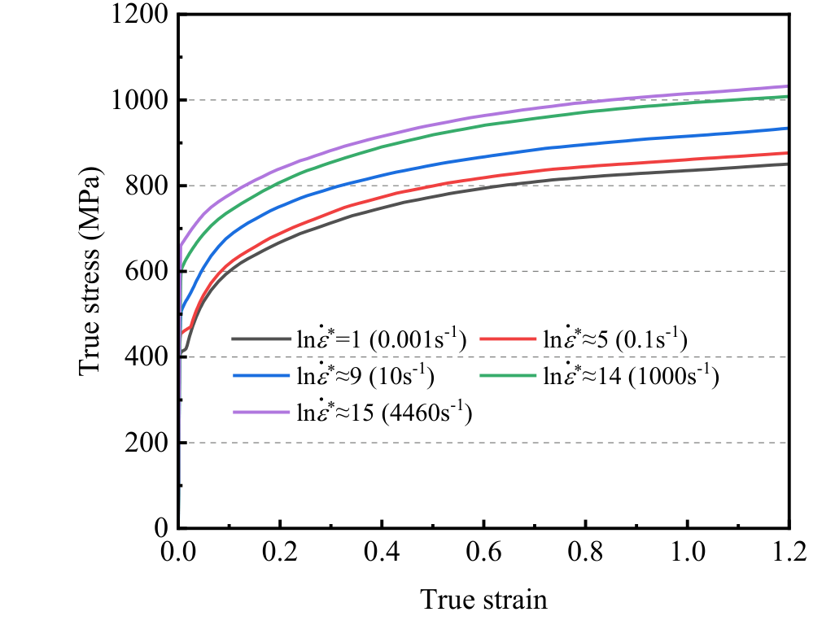
01 / 材料动态强化
宽应变率试验为全过程强化提供共同基准
低、中、高应变率装置衔接
最高目标应变率：5000 s⁻¹
单轴实测最高：约4460 s⁻¹
全过程响应重建
基于试验处理与真实曲线，
比较各塑性变形阶段的强化。
目标加载速率与试件实测应变率应分别标注
依据：论文第2章2.2—2.3节；原答辩第19页
06 / 44
Notes:
试验采用低、中、高应变率加载设备衔接，形成宽应变率范围的响应。需要特别区分试验设计的目标应变率与单轴试件实际达到的应变率，原稿中最高目标值五千与实测约四千四百六十不能混作同一口径。对试验响应进行处理并重建真实应力应变关系后，才能比较各塑性变形阶段的动力强化。

Slide 7
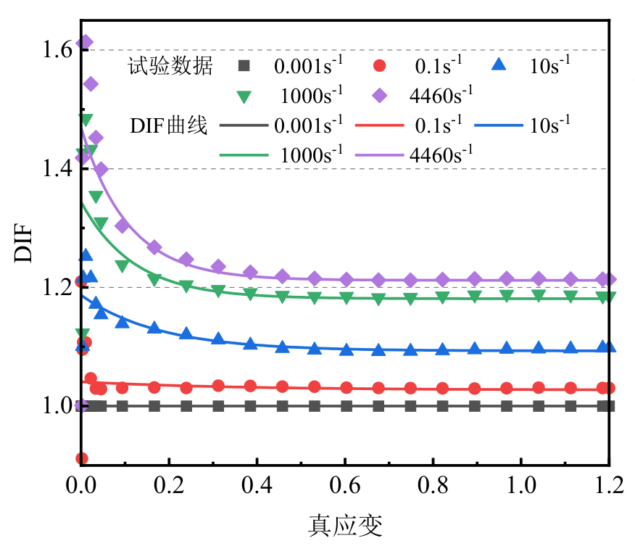
01 / 材料动态强化
DIF随塑性应变先小幅上升，随后降低
直接证据
同一速率下，
DIF仍随变形发展。
模型需求
应变率效应与塑性应变
需要耦合描述。
固定DIF会掩盖材料在不同变形阶段的动力增益差异
依据：论文第2章2.3节；曲线取自原答辩第22页
07 / 44
Notes:
本页给出建立新模型的直接证据。虽然材料在高应变率下整体强化，但以相同塑性应变处静动力应力之比衡量时，DIF并不恒定，而是初始略有上升，随后逐步降低。因此，材料应变率效应与变形历程存在耦合，不能将屈服阶段的强化幅度直接沿用到后续整个塑性过程。

Slide 8
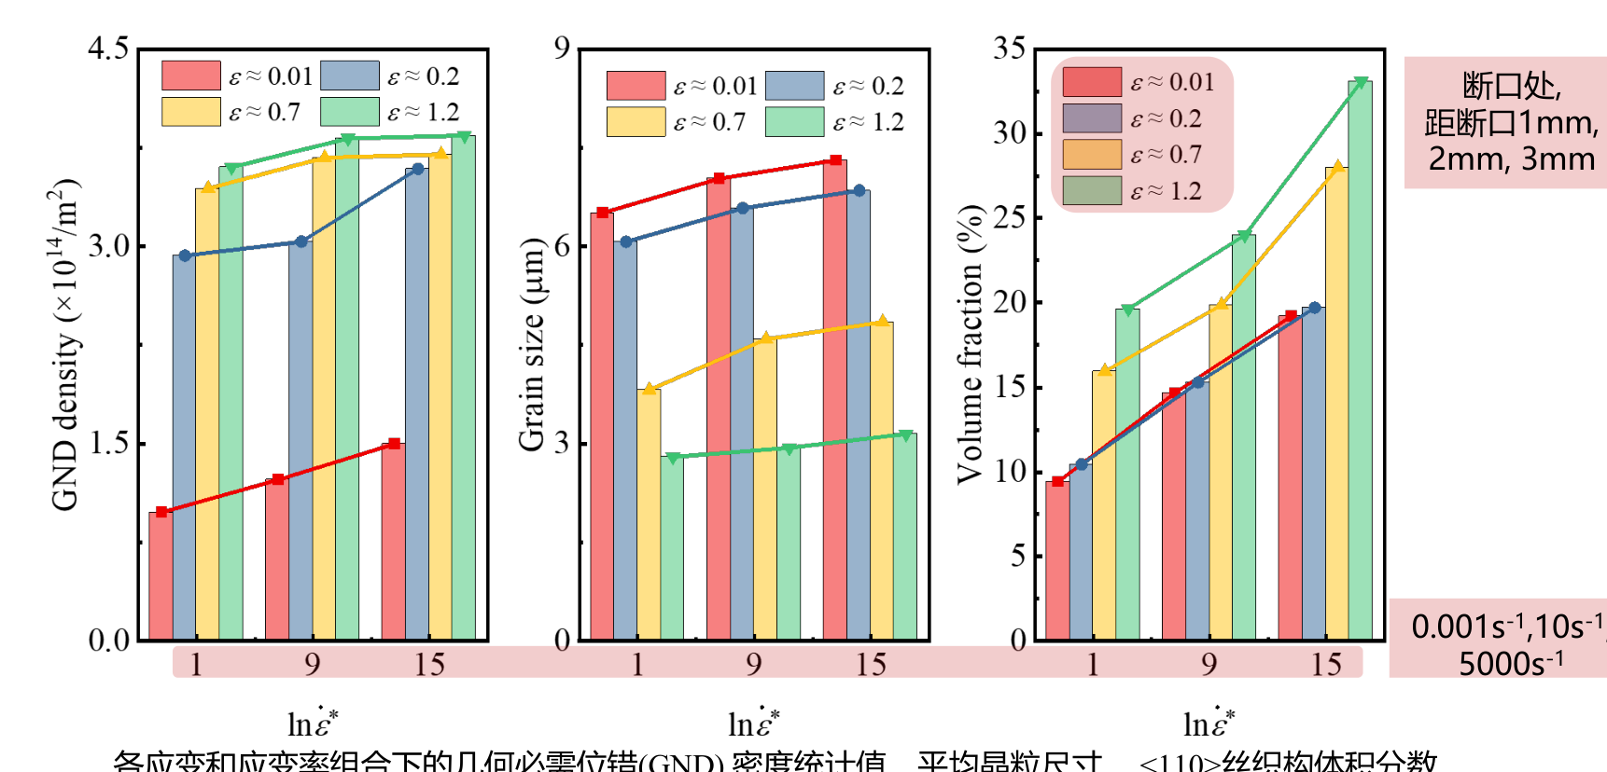
01 / 材料动态强化
位错、晶粒与织构的竞争协同解释强化演化
位错增殖
晶粒演化
织构贡献
改变动态强化水平
改变晶界强化贡献
〈110〉//RD组分演化
微观表征为应变依赖性提供机制支撑，而非额外经验放大
依据：论文第2章2.5节；原答辩第19页
08 / 44
Notes:
为了避免只在宏观曲线上建立经验关系，本文进一步通过EBSD表征位错密度、晶粒尺寸与织构演化。三者对强度的贡献并非在整个变形过程中同步保持恒定。本文构造的微观指标能够反映DIF随应变率和塑性变形的变化趋势，从而为宏观应变依赖性提供竞争与协同机制的解释。

Slide 9
01 / 材料动态强化
SD-DIF用三个参数描述应变率—应变耦合
静力基准本构 × 应变依赖动力增大系数
$$DIF\left(ε,\dot{ε}\right)=1+c_{1}\left[\exp\left(−c_{2}\ln{{\dot{ε}}^{*}}⋅ε\right)+c_{3}\right]\ln{{\dot{ε}}^{*}}$$
3个独立参数：c₁、c₂、c₃
保留静力曲线基础，将全过程动态塑性描述输入节点分析。
用简洁的耦合形式描述全过程动力强化
依据：论文式(2.20)、表2.5（PDF76页）；公式为可编辑Office Math
09 / 44
Notes:
SD-DIF保留静力基准曲线，将动力强化作为随塑性应变和无量纲应变率变化的修正项。其独立参数只有三个。这样既能保留静力材料标定的基础，也能描述随变形发展逐步变化的动力增益。后续节点显式动力模型采用这一材料描述，而不是简单使用恒定的强度动力放大。

Slide 10
01 / 材料动态强化
跨钢种验证检验全过程DIF预测能力
5.60%
4.38%
4.70%
DIFy预测RMSE
DIFu预测RMSE
DIFavg预测RMSE
屈服强度动力系数
抗拉强度动力系数
平均动力系数
验证对象：Q235、Q355、Q460、S690、S960
三个误差对应不同预测对象；适用性限定于所验证的数据与材料
依据：论文第2章2.4.2节、第7章结论
10 / 44
Notes:
模型验证覆盖多个结构钢等级。对于屈服强度、抗拉强度以及平均动力增大系数，预测RMSE分别为百分之五点六、四点三八和四点七。这里三个指标的预测对象不同，应分别报告。论文比较结果表明，该模型相对传统C-S和J-C模型具有更好的全过程描述能力，但这一结论仍限定于所比较的数据与材料。

Slide 11
02
耦合动态断裂 / CD-LMVGM
动态断裂：
率效应的方向取决于应力状态
科学问题
为什么提高加载速率，可能增强也可能削弱断裂延性？
统一描述拉伸与剪切主导状态的不同率效应
11 / 44
Notes:
材料强度提高并不意味着断裂延性一定提高。接下来研究动态断裂，并将应力三轴度与Lode相关参数纳入讨论。这里最重要的问题是，同样提高加载速率，拉伸主导和剪切主导状态下为什么可能出现相反的延性变化，这决定了节点不同局部部位的损伤预测。

Slide 12
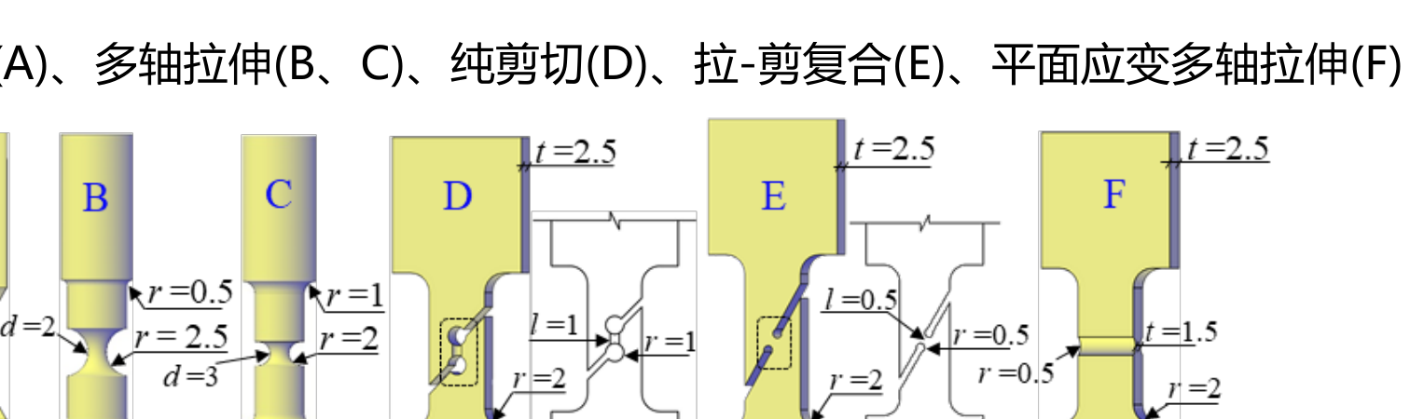
五种应变率与六类应力状态构成试验矩阵
拉伸主导
剪切相关
A单轴 · B/C多轴 · F平面应变
D纯剪切 · E拉剪复合
识别断裂应变、应力三轴度R与Lode参数ξ，以状态覆盖支撑模型
02 / 耦合动态断裂 ｜ 论文第3章3.2节；原答辩第25页
12 / 44
Notes:
试验设计采用五种目标应变率与六类典型应力状态。通过不同几何试样覆盖单轴、多轴、平面应变、纯剪切和拉剪复合状态，再结合经校核的有限元模型提取起裂位置的局部变量。这样可以同时观察应变率与应力状态，而不必从单轴拉伸结果直接外推所有节点损伤部位。

Slide 13
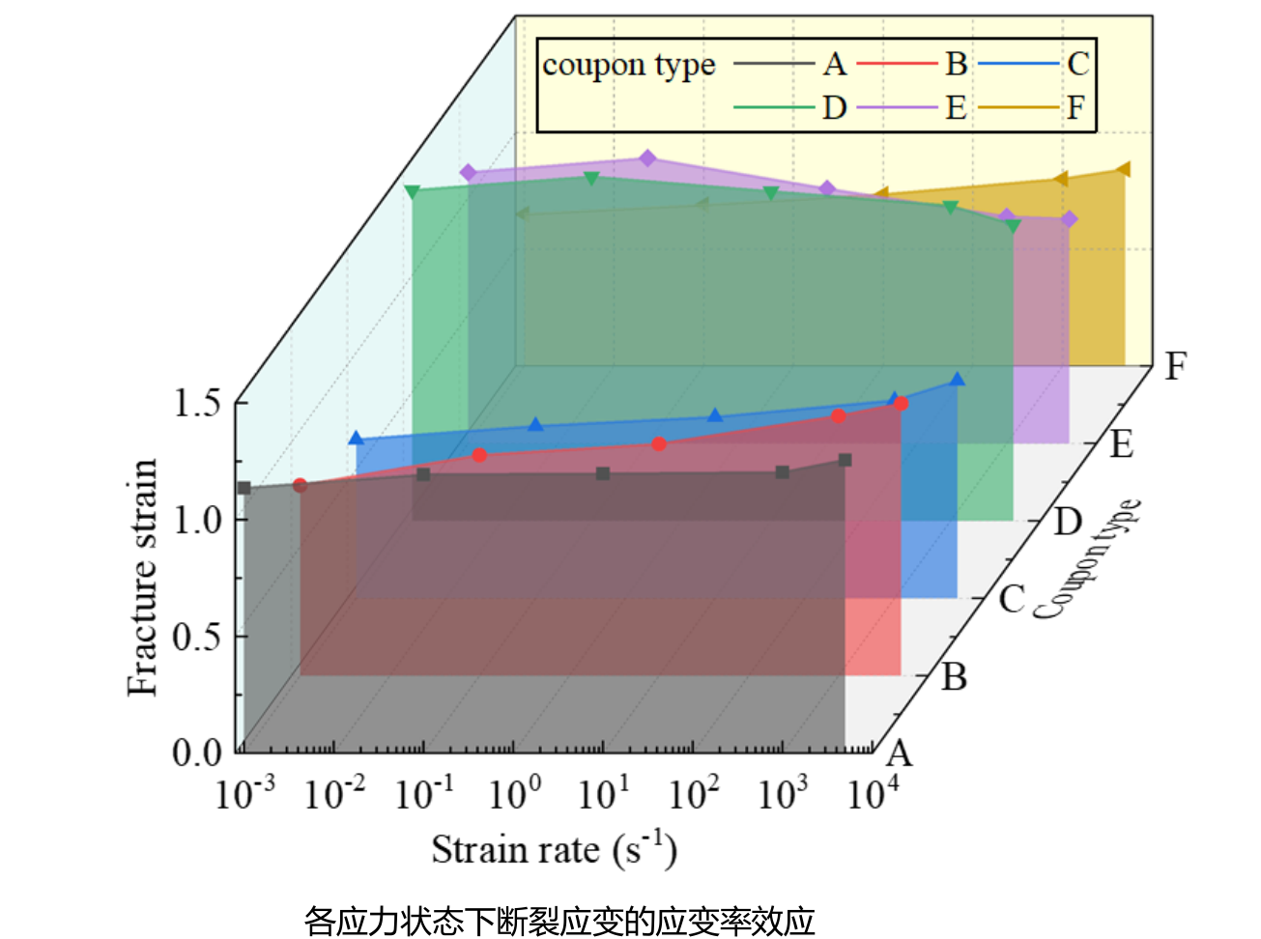
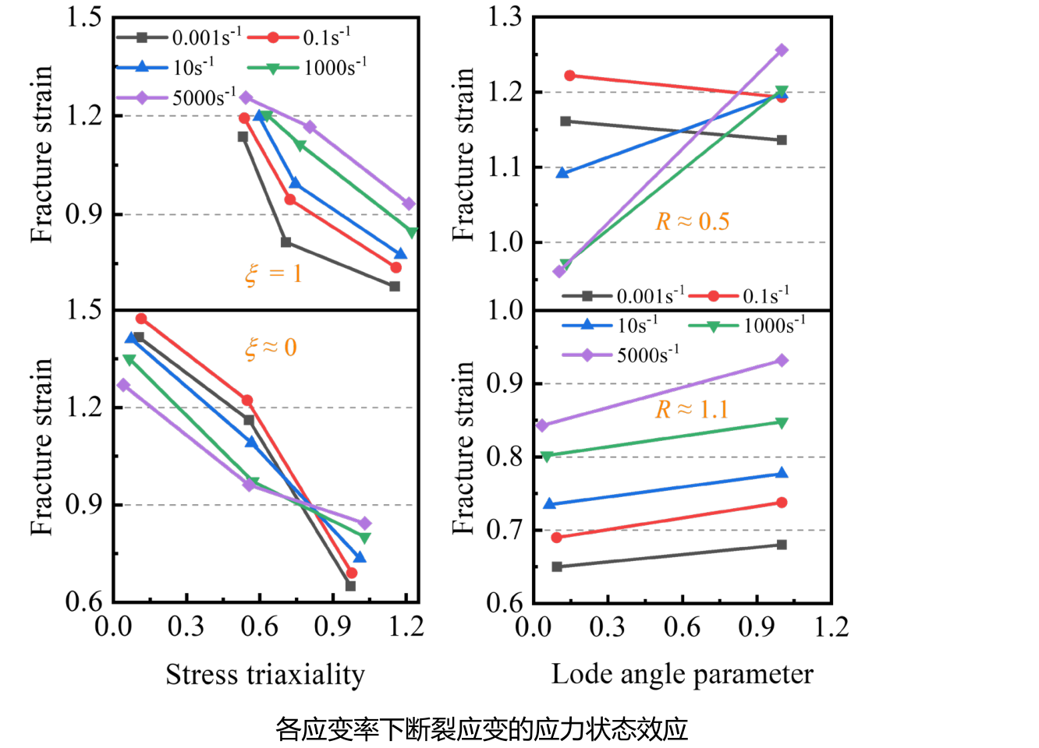
拉伸与剪切主导状态的断裂率效应方向不同
A/B/C/F：总体呈正应变率效应
D/E：高应变率下可降低断裂应变
断裂应变的绝对水平，与相对静力基准的动力系数DFFS必须区分
02 / 耦合动态断裂 ｜ 论文3.2.4、3.4节；原答辩第27页
13 / 44
Notes:
宏观结果显示，拉伸主导试件的断裂应变总体呈正应变率效应，而剪切主导状态下，高速塑性变形中的绝热软化和局部失稳可能降低断裂应变。同时，应力状态还影响断裂应变本身的基准水平。因此应区分绝对断裂应变与相对静力基准的动力系数DFFS，避免把两个量的变化趋势混为一谈。

Slide 14
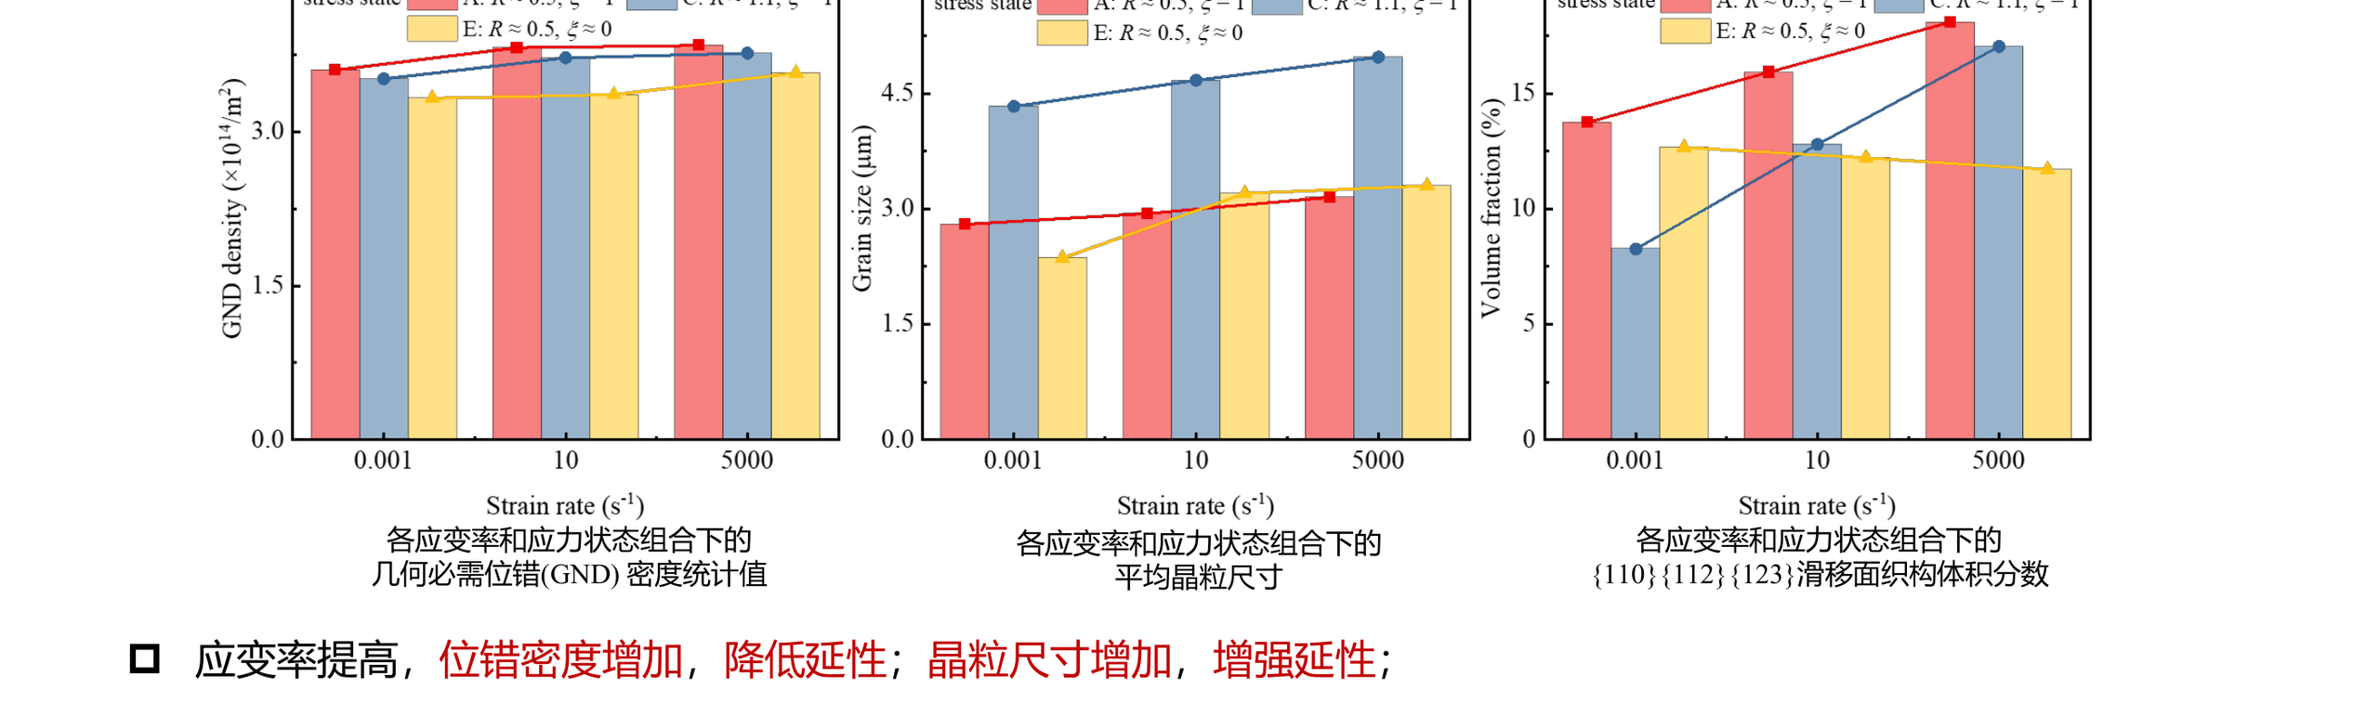
微观组织演化支撑应变率—应力状态耦合
SEM断口形貌 + EBSD组织演化：位错、晶粒与滑移面织构共同作用
综合指标ζ的变化趋势，与宏观DFFS总体一致。
微观一致性用于解释耦合行为，不将相关性夸大为唯一因果
02 / 耦合动态断裂 ｜ 论文第3章3.3—3.4节；原答辩第28页
14 / 44
Notes:
通过代表性断口的SEM与EBSD分析，可以比较不同应变率和应力状态下的组织变化。位错密度、晶粒变形与滑移面织构之间的竞争协同决定延性变化，综合指标ζ与宏观DFFS的演化总体一致。这里强调的是机制支撑与趋势一致，而不是将某个微观指标视为断裂行为的唯一决定因素。

Slide 15
CD-LMVGM保留应力状态基准，并耦合率效应
静力LMVGM × 应变率—应力状态耦合DFFS
$$ε_{f}=α\exp\left(−βR+γξ\right)\left[1+\left(μR+λξ+η\right)\ln{{\dot{ε}}^{*}}\right]$$
6个独立参数：α、β、γ、μ、λ、η
μR + λξ + η决定率敏感性，可以描述正、负应变率效应。
按论文更新：DFFS含η项，不能沿用原稿5参数版本
02 / 耦合动态断裂 ｜ 论文式(3.14)—(3.15)、表3.6（PDF124、127页）
15 / 44
Notes:
耦合模型由静力应力状态基准项与动态DFFS项相乘构成。DFFS的率敏感系数由应力三轴度、Lode参数和常数项共同决定，因此可以出现正或负的率效应。这里已按论文更新到包含η项的六参数形式。原答辩稿部分页面遗漏η，并写成五参数，不能继续沿用。

Slide 16
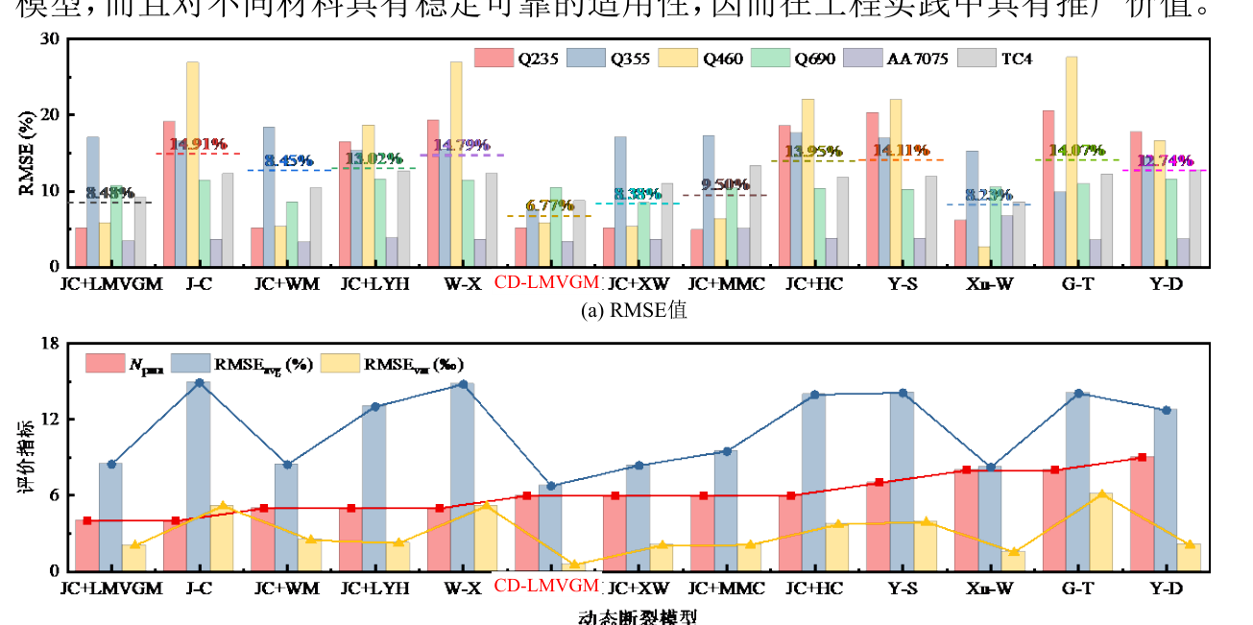
六种材料验证支持模型的跨材料适用性
6.77%
六种材料RMSE均值
Q355：7.45%
6个独立参数
Q235/Q355/Q460/Q690
7075铝合金 · TC4钛合金
本研究Q355数据误差与跨材料均值分开报告，避免混用验证范围
02 / 耦合动态断裂 ｜ 论文第3章3.5.2节，图3.36（PDF127—130页）
16 / 44
Notes:
本研究Q355数据的RMSE为百分之七点四五；进一步结合六种材料的数据，RMSE均值为百分之六点七七。应区分这两个验证范围。论文正文与章小结把RMSE方差记为千分之零点五五，而摘要写为百分号，存在单位不一致，所以本页采用能够明确核对的均值和Q355误差，不将未统一的方差单位作为主讲指标。

Slide 17
材料模型提供节点动力塑性与断裂的输入
材料尺度
节点尺度
SD-DIF：全过程动态强化
弯矩—转角响应
CD-LMVGM：局部动态断裂
主要破坏位置与损伤演化
试验对照 → 检验模型可靠性
材料层面成立后，还需在节点层面接受检验
03 / 节点冲击试验 ｜ 论文第4—5章；跨尺度关系为本次汇报整理
17 / 44
Notes:
完成材料层面研究后，将SD-DIF和CD-LMVGM引入三类节点的显式动力模型。但材料模型拟合良好不自动等于节点预测可靠，还必须与节点试验中的全过程弯矩转角曲线、变形和主要控制破坏位置进行对照。这一层验证是连接材料研究与工程计算方法的关键。

Slide 18
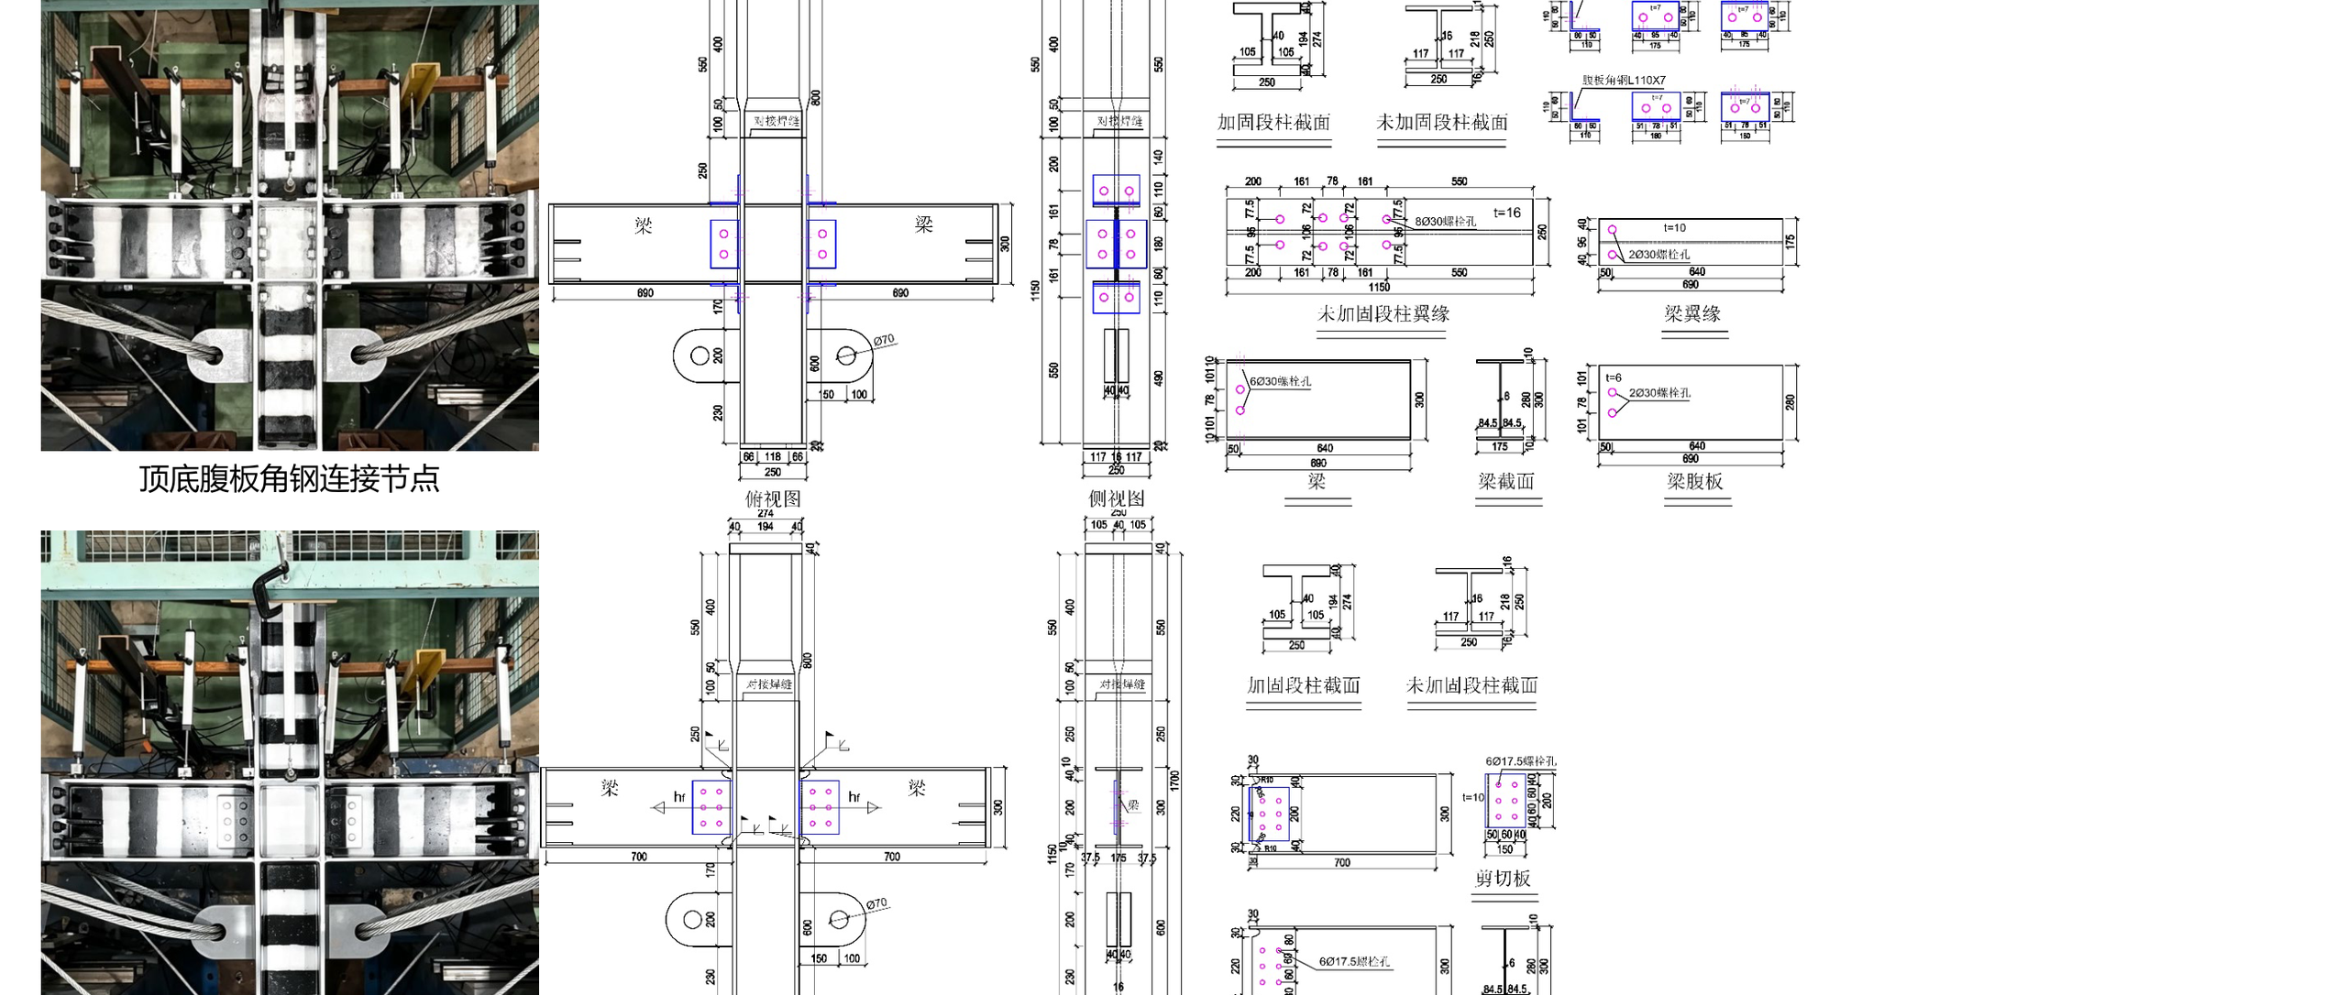
统一子结构与边界，使三类连接能够直接比较
端板：板栓相对强弱 ｜ 角钢：多组件协同 ｜ 栓焊：主次路径转换
比较基准统一，差异才能归因于连接构造与传力机制
03 / 节点冲击试验 ｜ 论文4.2—4.3节；原答辩第39页
18 / 44
Notes:
节点研究选择端板螺栓、顶底腹板角钢和栓焊混合三类典型连接，并采用统一梁柱子结构与边界条件进行静动力比较。三类连接分别突出板栓相对强弱、多组件协同以及主次传力路径转换。统一比较条件有助于区分连接机制差异，而不是把不同边界引起的响应变化误认为节点类型差异。

Slide 19
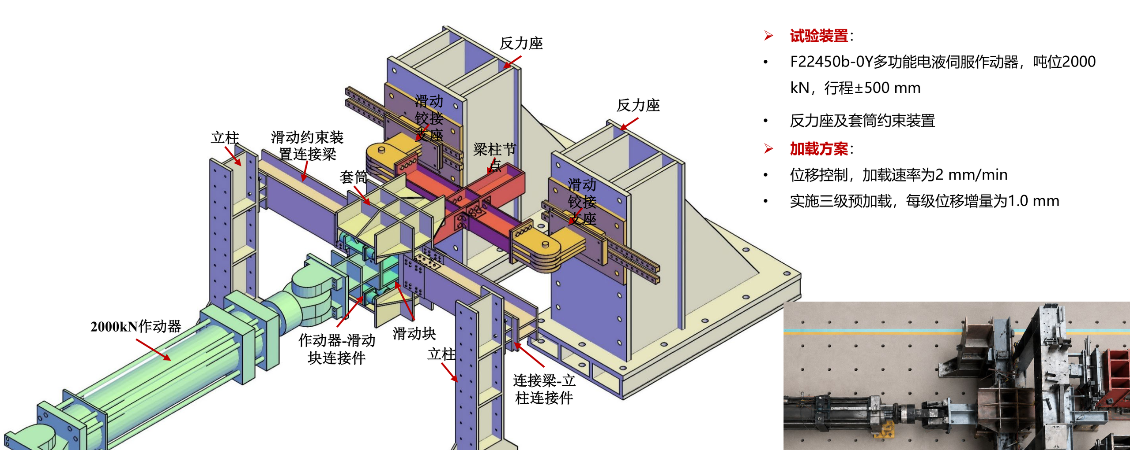
静载与高速冲击试验共同识别节点动力效应
准静力基准：弯矩—转角 冲击测量：力、反力、加速度、位移
高速摄影：整体变形、起裂位置及损伤后传力路径
静动力对照需要共同的受力定义与响应识别方法
03 / 节点冲击试验 ｜ 论文4.3节；原答辩第41页
19 / 44
Notes:
静力试验提供相同构造的基准抗力，冲击试验获取短时动力响应。测量系统同时覆盖冲击力、支座反力、关键位置加速度与位移，并借助影像记录局部损伤。关键不在于采集更多曲线，而在于将这些观测统一到动力平衡和节点弯矩转角的识别中，形成可比较的力学量。

Slide 20
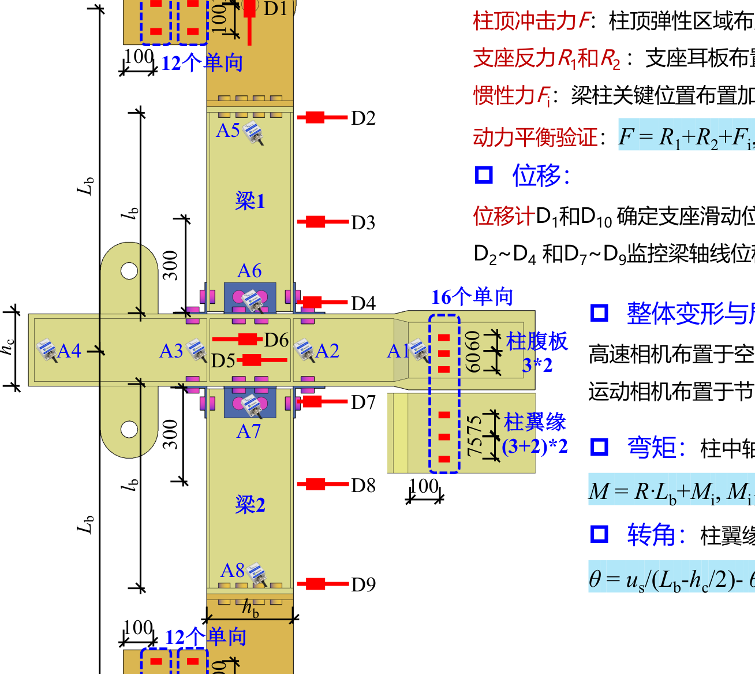
冲击力不能直接替代节点动力内力
整体动力平衡
F = R₁ + R₂ + Fᵢ
节点弯矩识别
反力矩 + 惯性力矩
节点转角识别
相对位移与梁弹性转角修正
动力承载能力必须建立在含惯性项的内力识别上
03 / 节点冲击试验 ｜ 论文4.3.3节；原答辩第42页
20 / 44
Notes:
冲击初期，结构并未立即建立静力式传力状态，因此柱顶冲击力不能直接换算为节点弯矩。整体平衡需要同时计入两侧支座反力和结构惯性力；节点弯矩也需要反力矩与惯性力矩共同计算。转角则通过相对位移与梁弹性转角修正识别。这是后续静动力承载能力比较成立的基础。

Slide 21
应力波传播、整体运动与支反力依次建立
应力波传播
局部冲击输入先到达连接区域
整体运动建立
构件惯性参与瞬时动力平衡
支座反力形成
传力体系逐步发展为整体响应
响应信号的时序差异，解释了内力识别为何必须含惯性
03 / 节点冲击试验 ｜ 论文第4章动力响应与第7章结论
21 / 44
Notes:
试验中冲击力、运动响应和支座反力并非同步形成。过程可概括为应力波传播、整体运动建立以及支承反力形成三个阶段。这种时序差异说明，在最早期利用冲击力直接代表节点抗力会混入局部惯性和波动影响。研究通过多源响应建立瞬时平衡，再获得节点全过程受力关系。

Slide 22
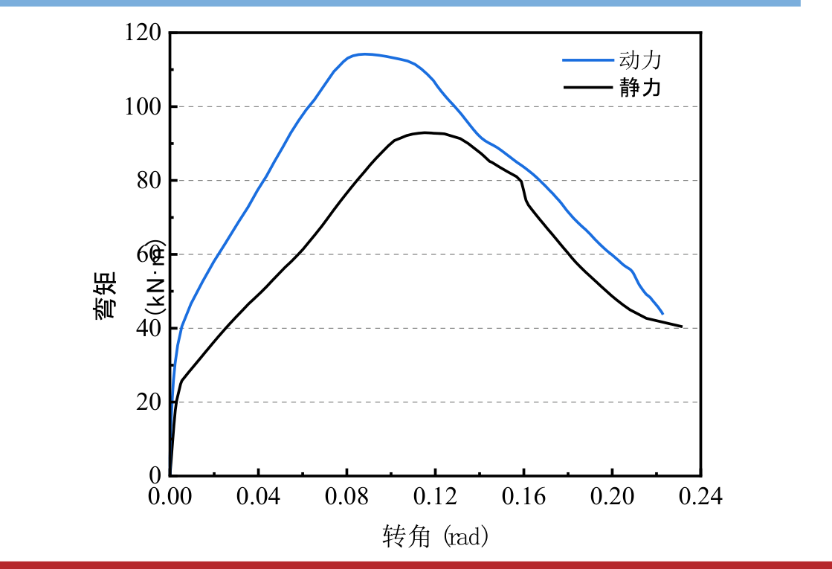
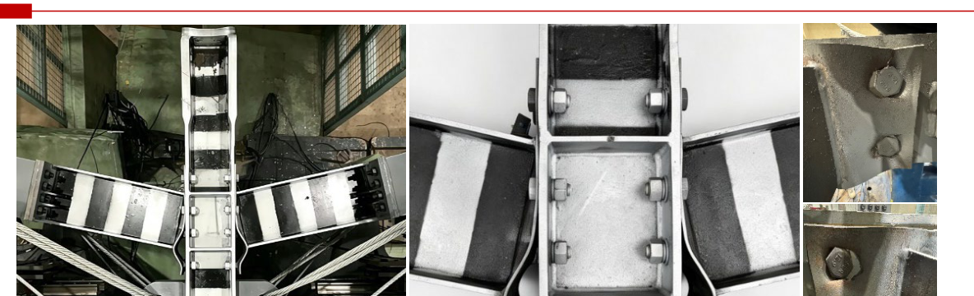
端板节点：动力强化与孔边损伤共同演化
静动力共性
受拉端板弯曲，
外排螺孔边起裂。
板件塑性与净截面损伤竞争
峰值承载强化，不代表峰后损伤被消除
03 / 节点冲击试验 ｜ 论文4.4节；原答辩第43—44页
22 / 44
Notes:
端板节点在静动力条件下均表现出受拉端板弯曲和外排孔边起裂。动力加载提高峰值弯矩，但连接局部损伤仍控制后续承载退化。因此，本页将弯矩转角关系与损伤影像并列，强调峰值增益与损伤发展是同一过程中的两个方面，不能只用峰值提高概括节点动力性能。

Slide 23
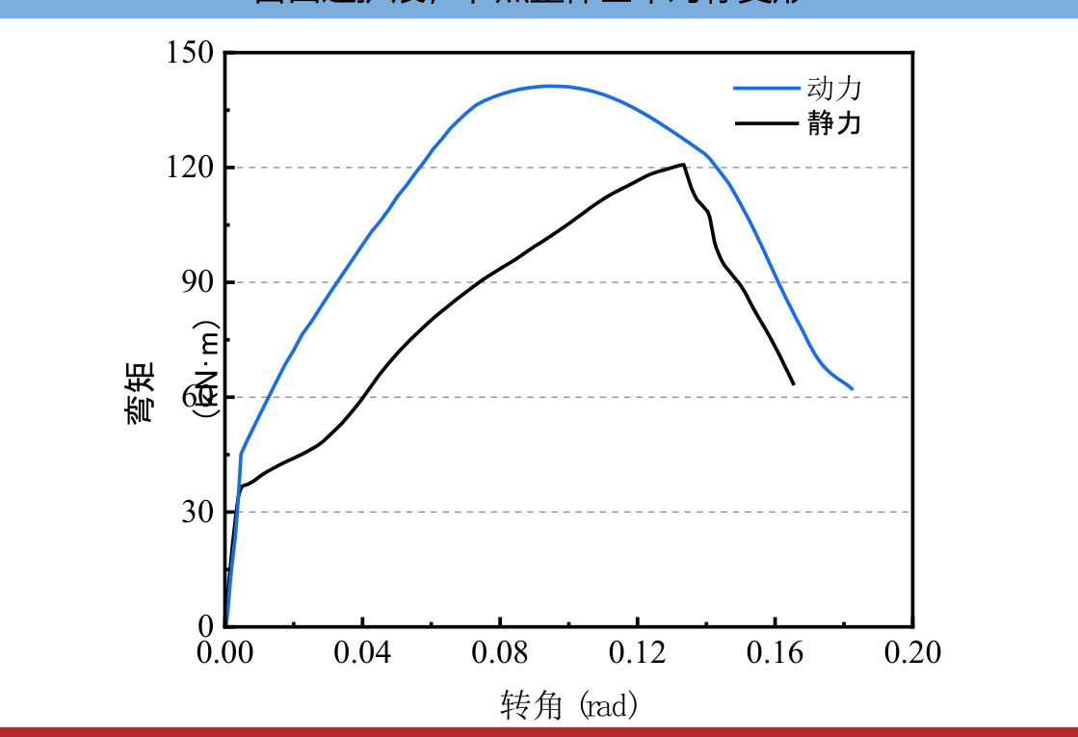
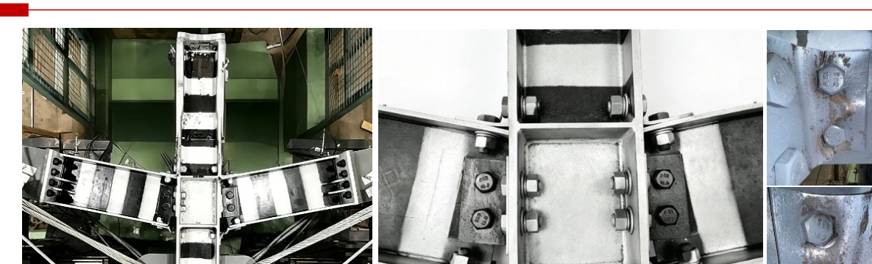
角钢节点：滑移与多组件协同决定传力
翼缘角钢传递主要弯矩
界面滑移、角钢弯曲，
以及螺栓拉剪共同参与。
损伤后剩余组件重分配内力
多组件协同，不能只用单一组件强度解释动力响应
03 / 节点冲击试验 ｜ 论文4.5节与第5章；原答辩第46页
23 / 44
Notes:
顶底腹板角钢连接具有明显的多组件协同特征。翼缘角钢承担主要弯矩传递，界面滑移、角钢弯曲、撬力和螺栓拉剪共同影响响应；当部分连接受损后，剩余组件仍参与承载与内力重分配。因此，这类节点比端板节点具有更复杂的传力组合，不能直接套用单一组件的动力放大关系。

Slide 24
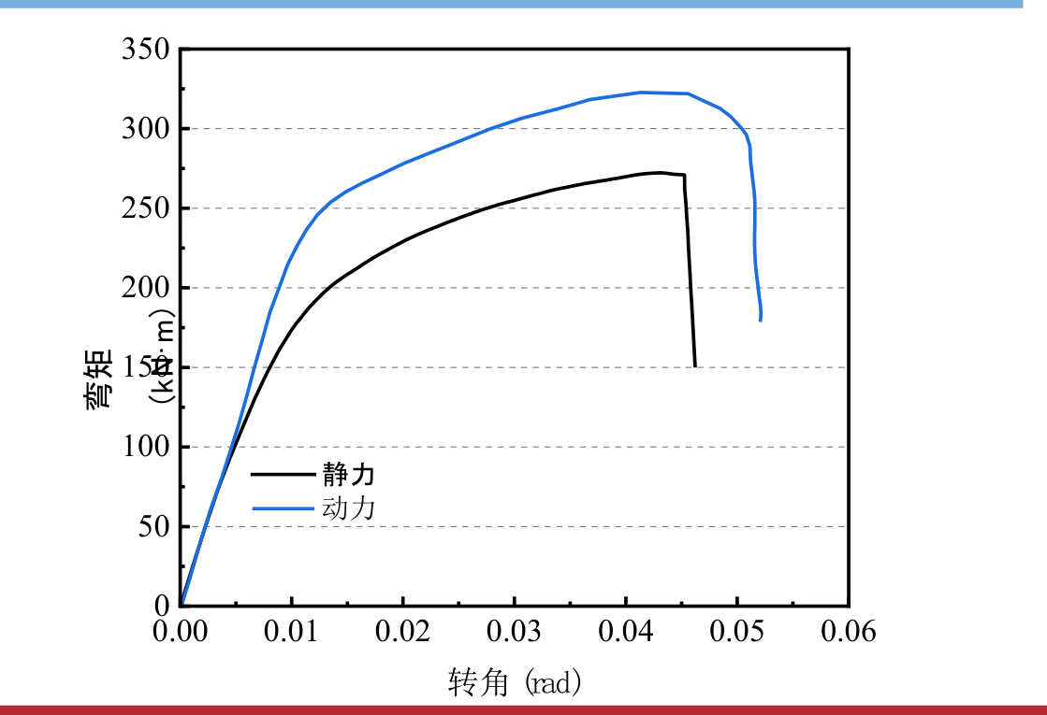
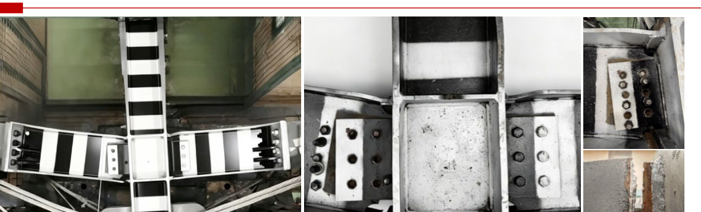
栓焊混合节点：翼缘损伤触发主次路径转换
初始：翼缘焊接主传力
受拉翼缘损伤后，
内力转向腹板连接。
剪切板—螺栓体系继续承载
识别损伤后的剩余传力，比仅识别首次破坏更完整
03 / 节点冲击试验 ｜ 论文4.6节与第5章；原答辩第48页
24 / 44
Notes:
栓焊混合节点初始依靠翼缘焊接区域形成高刚度主传力路径。当受拉翼缘损伤后，部分内力向腹板剪切板与螺栓连接转移，形成明显的主次路径转换。这提示动力评价不能停留在首次开裂或峰值时刻，还需要考虑损伤后的剩余连接怎样继续传力，以及它们何时进一步失效。

Slide 25
三类节点均强化，但转动能力未同步提高
约23%
约18%
约16%
端板螺栓连接
顶底腹板角钢连接
栓焊混合连接
动力峰值弯矩增幅
动力峰值弯矩增幅
动力峰值弯矩增幅
承载力、峰值/极限转角与损伤后剩余传力，应分别评价。
比较对象限定为所测试节点，相对各自静力结果；不是通用设计系数
03 / 节点冲击试验 ｜ 论文摘要、第4章及第7章结论
25 / 44
Notes:
在本研究所测试的三类节点中，端板、角钢和栓焊混合连接的动力峰值弯矩相对静力分别提高约百分之二十三、十八和十六。但峰值转角、极限转角及损伤演化并没有按相同比例改善。因此，承载力、变形能力与损伤后的剩余传力应分别评价。这三个增幅不是所有同类节点的通用设计系数。

Slide 26
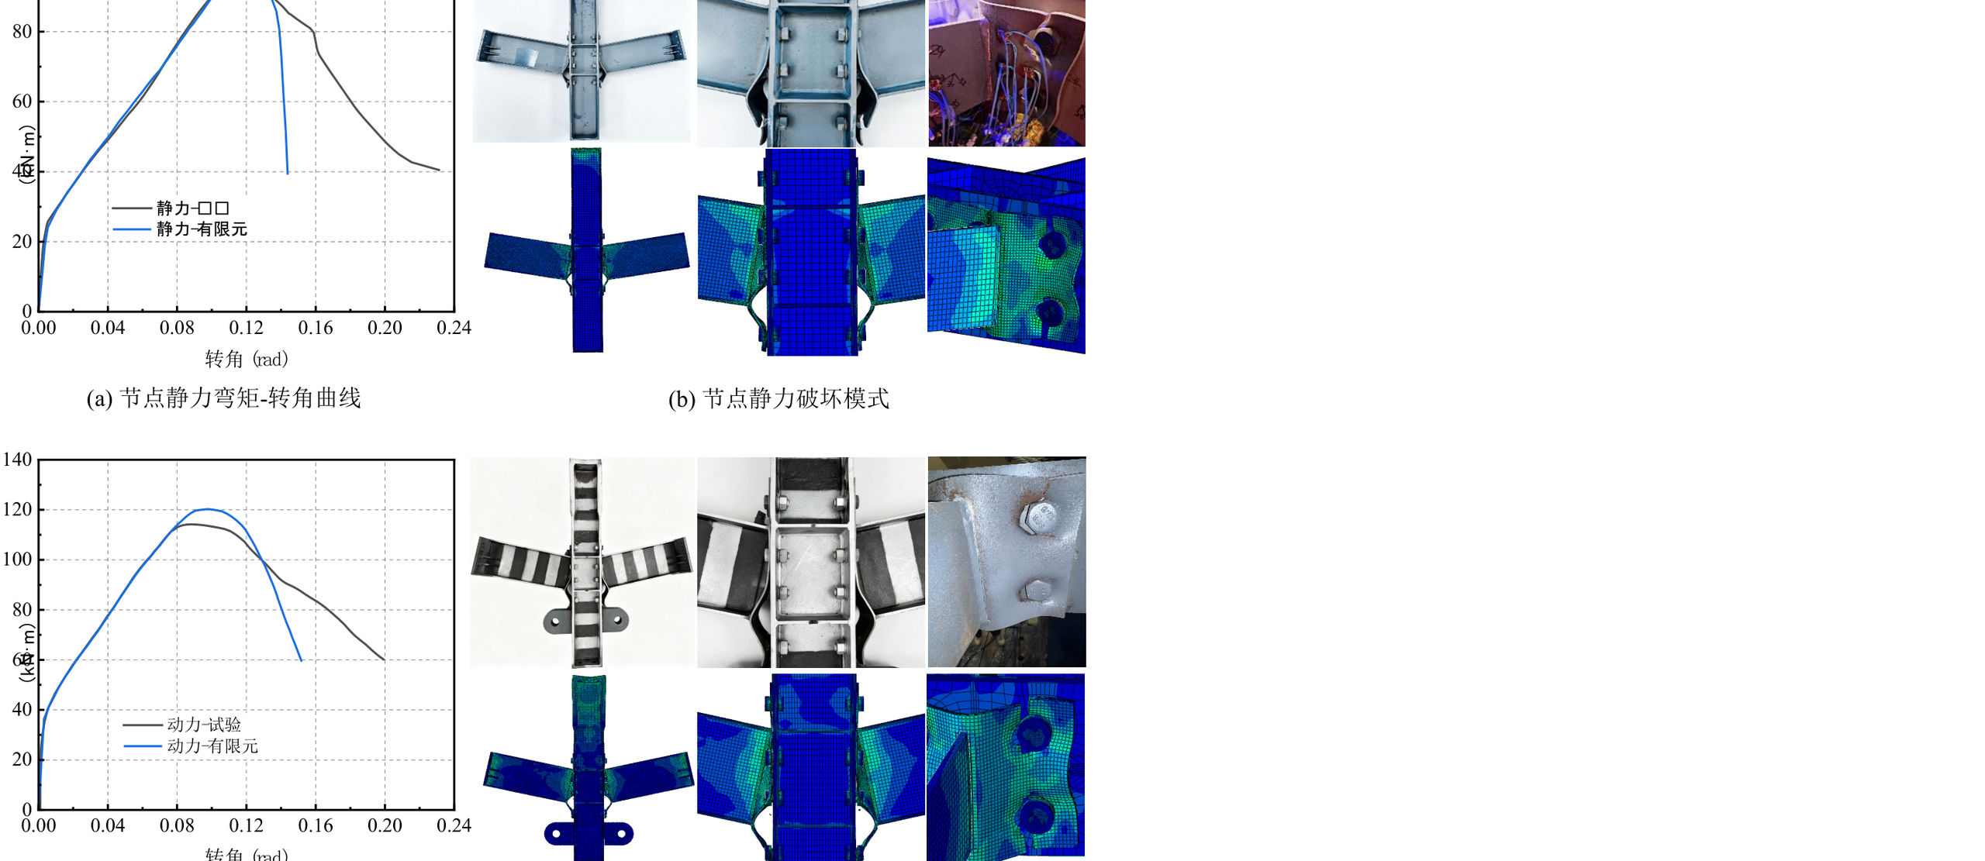
试验校核后的显式模型用于解释动力机制
材料描述
SD-DIF
CD-LMVGM
验证对象
弯矩—转角曲线
主要控制破坏位置
峰后局部断裂仍有偏差
参数研究依托经验证的模型，同时保留峰后响应预测局限
04 / 节点响应机理 ｜ 论文5.2节；原答辩第50页；其他节点见备用资料
26 / 44
Notes:
本文建立三类节点的三维显式动力模型，并引入前述动态塑性和断裂材料描述。通过弯矩转角曲线、变形和控制破坏位置与试验对照后，再开展参数分析。模型能够较好捕捉峰值与主要损伤位置，但峰后退化速度仍有偏差，因此机制解释与后续计算都需要保留这一数值分析边界。

Slide 27
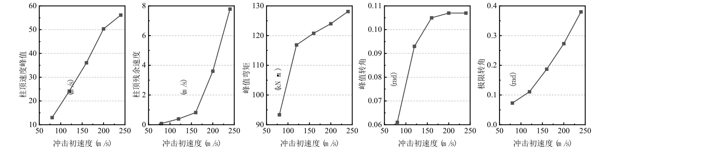
冲击输入增加，承载增益趋缓而损伤继续发展
峰值弯矩增幅趋缓；极限转角、裂纹与残余运动继续发展
初期强化逐渐被局部损伤抵消，新增输入更多转化为变形与损伤。
高能量输入不等于按比例增加可利用峰值抗力
04 / 节点响应机理 ｜ 论文5.3节；原答辩第53页，端板节点参数分析
27 / 44
Notes:
以端板节点为例，提高冲击输入后，峰值弯矩先明显增加，随后增幅趋缓，而变形、裂纹和残余运动仍持续发展。其解释是初期材料强化与惯性约束提高抗力，但随塑性和损伤累积，局部截面削弱逐步抵消强化增益。继续增加的输入因此更多进入变形与损伤，而不是等比例提升峰值抗力。

Slide 28
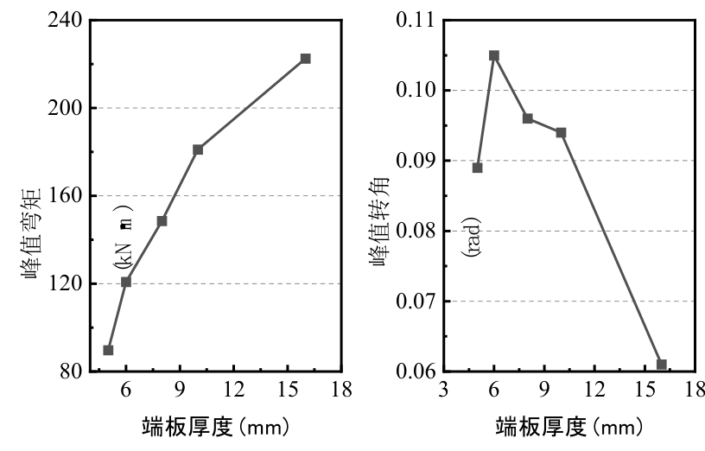
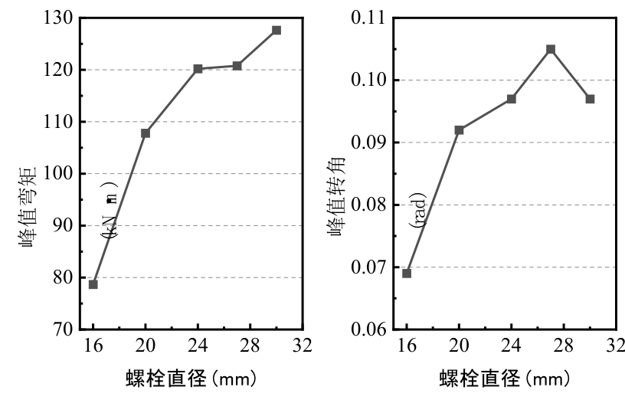
端板—螺栓相对强弱决定强化如何兑现
端板增厚：峰值提高，
转角与张开量总体降低。
螺栓改变：薄弱部位与
控制失效模式发生变化。
动力承载取决于组件匹配，而非某个组件越强越好
04 / 节点响应机理 ｜ 论文5.3节；原答辩第54—55页
28 / 44
Notes:
构造参数研究揭示，端板增厚可以提高峰值抗力，但同时降低转角和端板张开量；改变螺栓直径又会转移薄弱部位。可见单个组件增强并不能保证整个节点的动力性能按同样幅度改善。端板与螺栓的相对强弱关系，是后续引入相对强度参数β并研究模式迁移的力学依据。

Slide 29
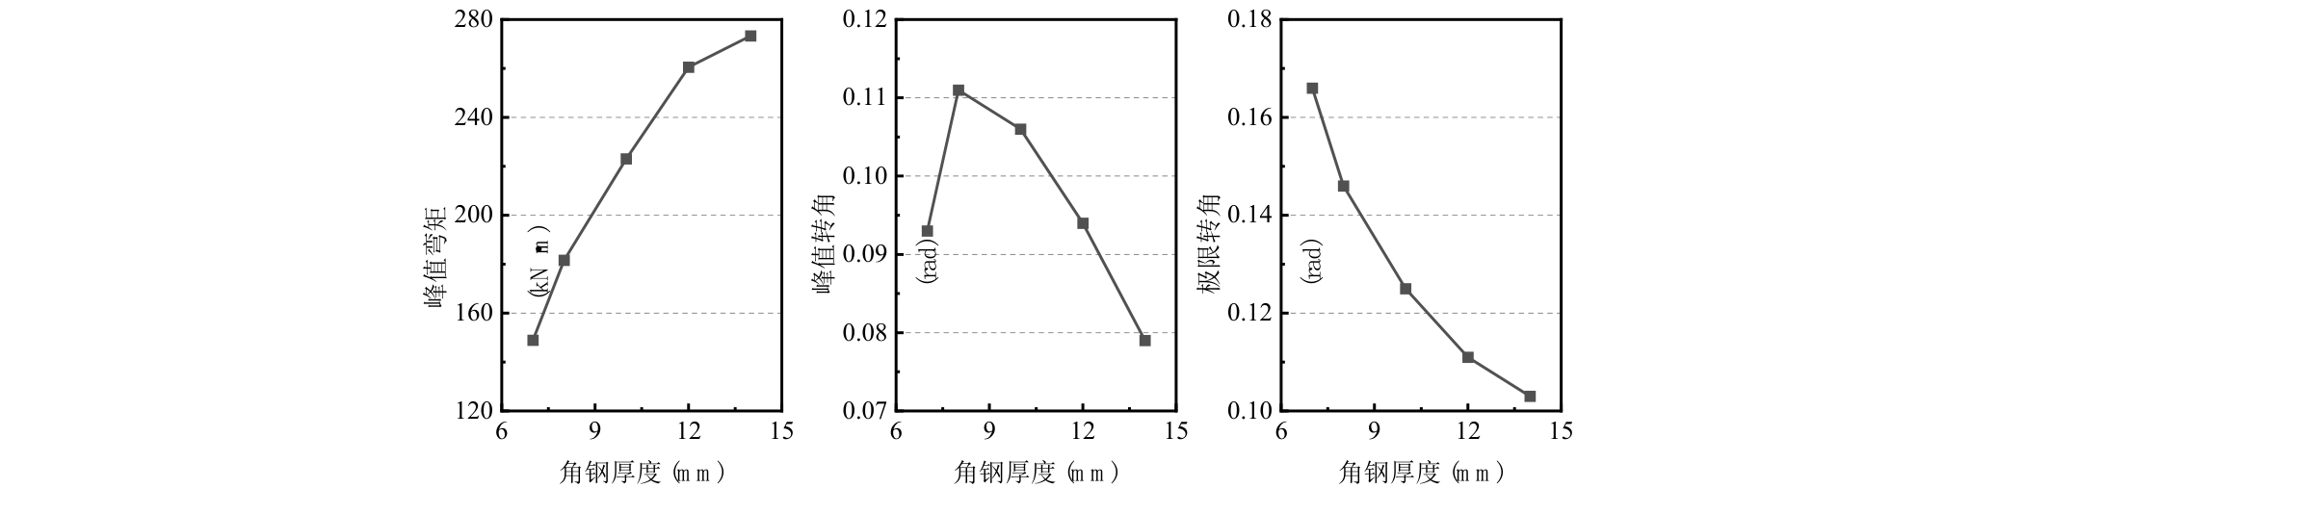
角钢增厚提高峰值，却可能降低变形能力
峰值弯矩总体提高，极限转角降低
孔边开裂受到抑制，同时传力与变形模式发生调整。
角钢厚度的设计取舍，应同时考察抗力与转动能力
04 / 节点响应机理 ｜ 论文5.4节；原答辩第59页
29 / 44
Notes:
角钢节点参数分析同样体现了承载与变形能力之间的取舍。随着角钢厚度增加，峰值弯矩总体提高，孔边开裂受到抑制，但极限转角降低。这个结果说明，仅优化峰值承载可能压缩节点的变形能力，必须将组件弯曲、滑移、螺栓作用以及后续传力路径一起考虑。

Slide 30
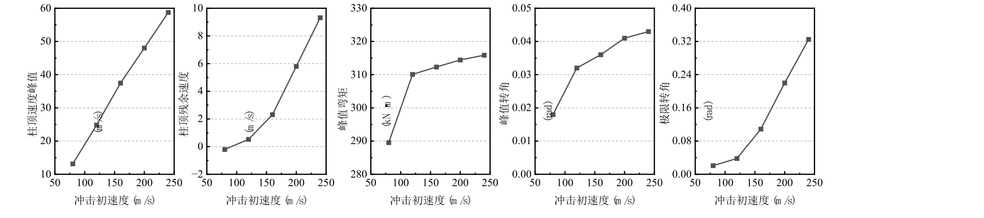
栓焊节点在翼缘破坏后转由剩余连接传力
翼缘主路径受损后，腹板连接接替部分传力
峰值增幅受限，但转角与残余运动随输入继续增加。
主传力路径损伤后，剩余路径决定后续响应
04 / 节点响应机理 ｜ 论文5.5节；原答辩第62页
30 / 44
Notes:
栓焊混合节点的关键不只是翼缘损伤，而是损伤后的传力如何继续。冲击初期翼缘焊接区域提供主抗力，受拉翼缘破坏后，腹板连接承接部分内力并继续发展损伤。随输入提高，峰值增幅逐渐受限，但转角和残余运动增加，进一步体现主次路径转换对峰后响应的控制。

Slide 31
三类节点共享“强化—损伤—重分配”的演化链
初始动力强化
材料率效应 + 局部惯性约束
局部损伤累积
截面削弱抵消部分承载增益
峰后内力重分配
原主路径退化，剩余组件接替
共性演化链连接材料行为、节点响应与工程计算
04 / 节点响应机理 ｜ 论文第5章、第7章结论；演化链为本次汇报整理
31 / 44
Notes:
综合三类节点，可以提炼出共同演化链。初始阶段由材料率效应与局部惯性提高瞬时抗力；随后局部损伤逐渐抵消承载增益；峰后主路径退化，剩余组件参与内力重分配。各节点的具体组件和破坏位置不同，但这条链条解释了为什么不能只用单一动力增大系数描述全过程。

Slide 32
05
端板节点计算方法
实用计算：
先判动力模式，再修正承载力
工程问题
如何把复杂动力效应转化为具有力学含义的计算步骤？
研究对象限定为外伸端板螺栓连接节点
32 / 44
Notes:
在前述机制认识基础上，最后研究实用计算方法。这里选择外伸端板螺栓连接，是因为其传力路径较明确，并具备成熟的等效T型件静力理论。计算方法的目标不是简单复制机器学习预测，而是保留静力力学基础，将动力效应转化为模式判别和分模式的显式修正。

Slide 33
77种基本构造形成462组静动力工况
77
385
77
基本节点构造
动力工况
准静力工况
端板、螺栓与布置参数变化
每构造5组动力加载
每构造1组，提供Mu,s基准
静力工况提供同构造基准，动力工况确定相对修正DIFM。
462 = 77准静力 + 385动力，不能写成462组动力样本
05 / 端板节点计算方法 ｜ 论文第6章6.2、6.6节
33 / 44
Notes:
数据库共有七十七种基本节点构造，每种构造包含一组准静力和五组动力工况，因此总计四百六十二组，其中动力样本为三百八十五组。构造变量包括端板厚度、螺栓直径与强度及布置等，加载速率作为动力输入变量。准静力样本提供相同构造的基准峰值弯矩，动力样本用于定义其相对修正。

Slide 34
按基本节点分组，避免同构造跨训练与验证
62个构造
15个构造
310组动力样本
75组动力工况
模型建立与参数回归
未参与训练的独立构造验证
同一构造的不同速率样本，保持在同一数据分组。
独立验证为有限元节点验证，并非新增外部动力试验。
05 / 端板节点计算方法 ｜ 论文6.5.4节（PDF249—250页）
34 / 44
Notes:
验证按照基础节点编号进行分组，六十二个构造对应三百一十组动力样本用于建模，另外十五个完整构造对应七十五组动力工况作为独立验证集。这样避免同一节点不同加载速率的数据同时进入训练与验证，减少结构相似性导致的数据泄漏。这里的独立验证是未参与训练的有限元节点验证，并非新增外部动力试验。

Slide 35
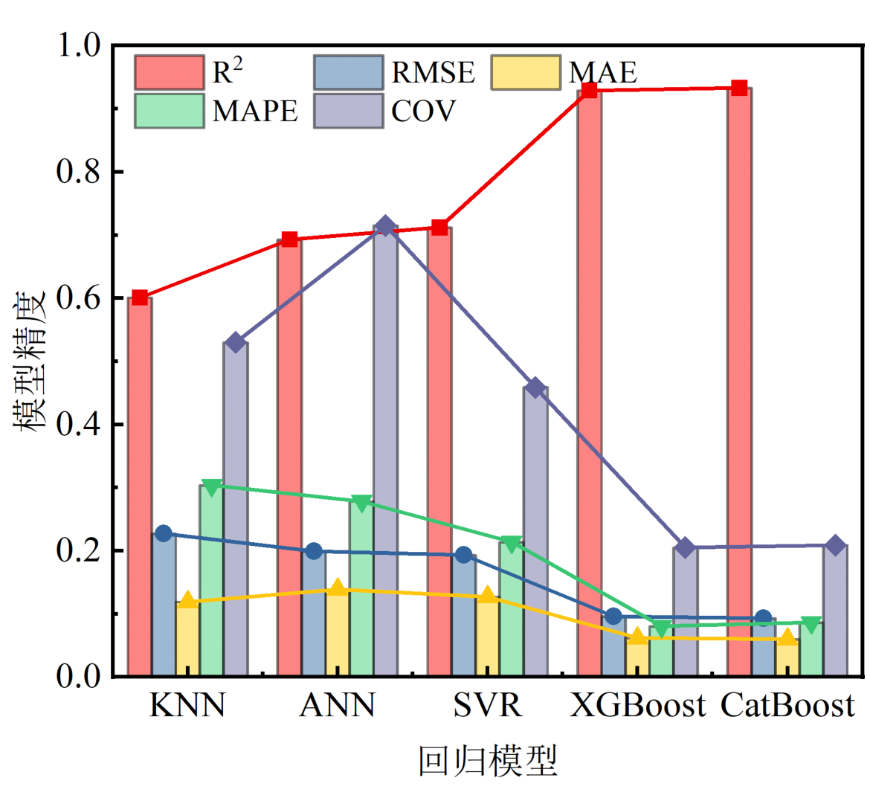
CatBoost识别DIFM的多参数非线性规律
R² = 0.933
CatBoost测试集DIFM预测
模型的作用
识别主要变量及交互关系，
再压缩为可解释的工程公式。
机器学习回归精度不等于完整实用计算流程精度
05 / 端板节点计算方法 ｜ 论文6.3节；原答辩第67页
35 / 44
Notes:
在多个回归模型比较中，CatBoost对DIFM的测试集预测决定系数为零点九三三。机器学习在这里主要承担识别复杂非线性规律、筛选核心变量的作用。后续工程公式仍需单独验证，不能将机器学习模型的精度直接当作完整实用计算方法的精度。两者的输入维度、计算步骤与误差来源并不相同。

Slide 36
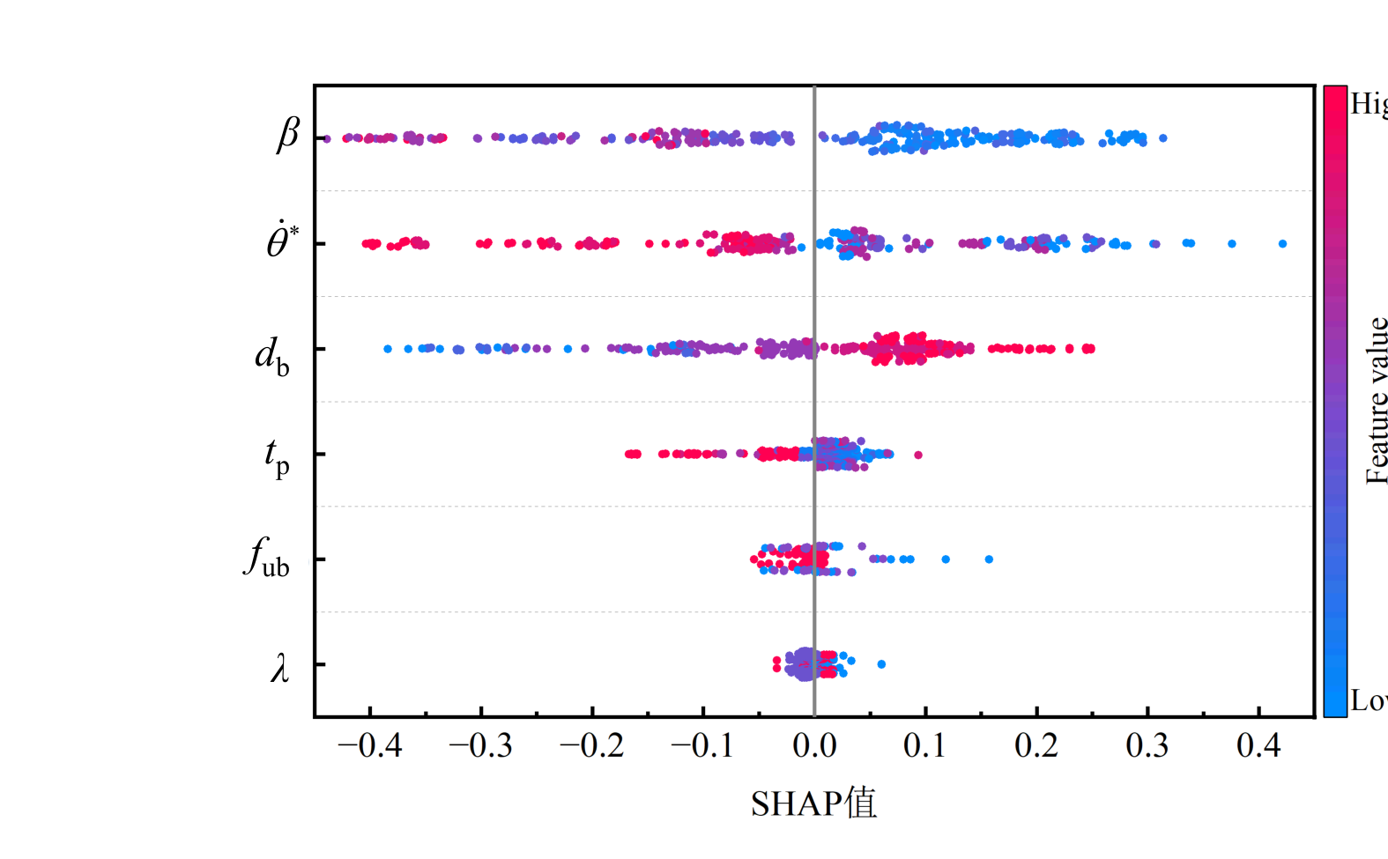
加载速率与β共同决定动力强化和模式迁移
加载速率
表征外部动力水平
相对强度β
表征端板与螺栓
哪一组件更可能控制峰值
连接抗弯能力、抗拉能力与几何
β提供力学解释，速率刻画动力边界变化
05 / 端板节点计算方法 ｜ 论文6.4节；原答辩第68页
36 / 44
Notes:
特征贡献分析表明，加载速率与端板螺栓相对强度参数β是控制DIFM的重要变量。加载速率反映外部动力水平，β把板件抗弯能力、螺栓抗拉能力和几何关系联系起来，描述哪个组件更可能控制峰值。这两个变量共同解释动力强化与失效模式转换，为简化公式提供力学和数据依据。

Slide 37
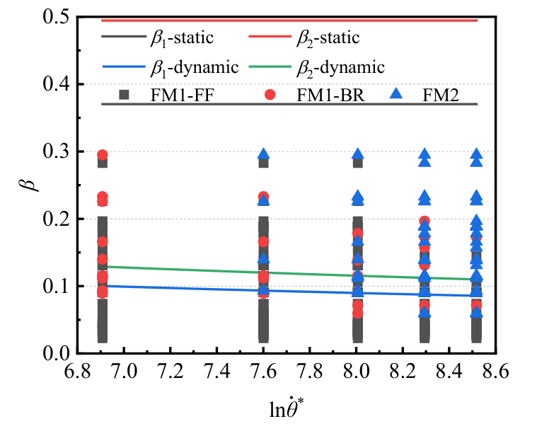
动力模式边界向螺栓参与控制的区域迁移
保留静力4FM基础
两条边界分别进行
速率敏感性修正。
迁移趋势
FM1-FF
→ FM1-BR / FM2
边界是主体判据，转换区域仍存在交叉与不确定性
05 / 端板节点计算方法 ｜ 论文6.5.1节，图6.15（PDF246—247页）
37 / 44
Notes:
在静力4FM框架上，本文对主要失效模式边界进行速率修正。随着加载速率提高，节点更容易进入螺栓参与程度较高的FM1-BR或FM2区域。两条边界采用不同修正系数，反映不同转换的敏感性。模式边界附近仍存在交叉样本，因此应把它理解为有力学意义的主体判据，而不是能完全消除模式不确定性的绝对界线。

Slide 38
分模式DIFM保留不同控制机制的速率差异
$${DIF}_{M}=1+0.032\ln{{\dot{θ}}^{*}}+0.017β\ln{{\dot{θ}}^{*}}$$
FM1-FF
$${DIF}_{M}=1−0.032\ln{{\dot{θ}}^{*}}+0.209β\ln{{\dot{θ}}^{*}}$$
FM1-BR
$${DIF}_{M}=1−0.039\ln{{\dot{θ}}^{*}}−0.281β\ln{{\dot{θ}}^{*}}$$
FM2
FM2下DIFM不必然大于1：动力峰值受更早出现的螺栓控制所限制
05 / 端板节点计算方法 ｜ 按论文式(6.33)—(6.35)转写（PDF248页）；不外推适用范围
38 / 44
Notes:
三种模式分别采用显式DIFM关系，保留速率项与速率构造耦合项。端板塑性控制时，材料强化较容易形成峰值增益；过渡模式同时受端板发展与螺栓断裂竞争影响，离散性更大；螺栓控制时，动力作用可能使螺栓更早限制峰值，DIFM并不必然大于一。这里公式按论文给出的系数转写，不扩展至未验证模式与范围。

Slide 39
四步计算将动力机理转化为峰值抗弯承载力
静力基准
组件法或精细化模型求Mu,s
模式识别
输入β与无量纲速率，判断动力模式
动力修正
选择相应模式的DIFM显式关系
计算结果
Mu,d = DIFM × Mu,s
静力理论保留，动力修正按失效模式调用
05 / 端板节点计算方法 ｜ 论文6.5.3节（PDF249页）
39 / 44
Notes:
完整方法分为四步。首先根据相同节点构造计算准静力峰值弯矩；其次计算β、静力分区临界值及无量纲加载速率，识别动力失效模式；然后选取相应的DIFM显式公式；最后与准静力峰值弯矩相乘，得到动力峰值抗弯承载力。这样将复杂动力分析中的关键规律转化为具有明确输入和输出的工程流程。

Slide 40
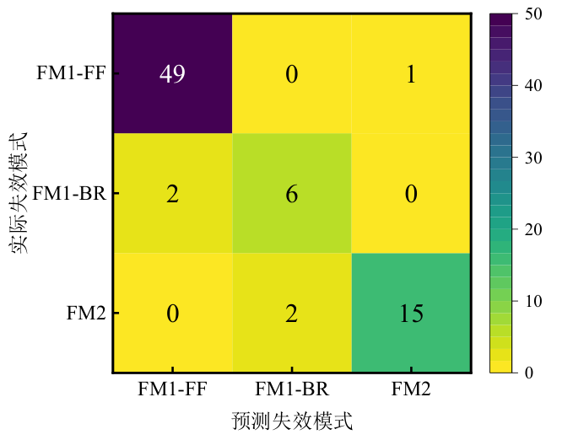
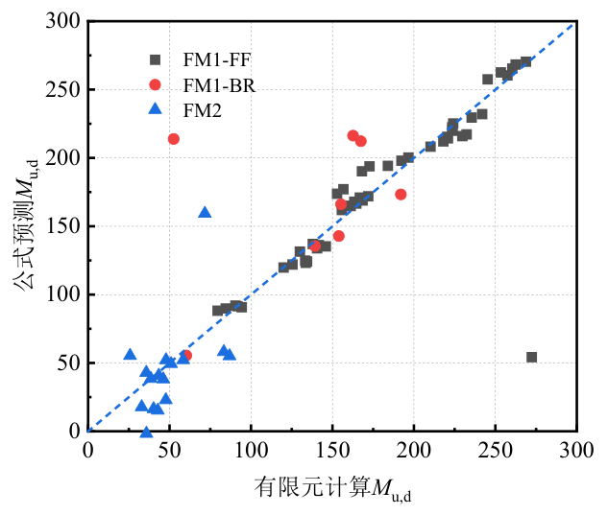
独立节点验证支持模式识别与峰值预测
93.3%
R² = 0.910
动力失效模式识别准确率
完整方法Mu,d预测
15个未参与训练的节点，75组动力工况；误差主要集中在模式转换区域
05 / 端板节点计算方法 ｜ 论文图6.17、6.19及摘要（PDF250—253页）；基准为有限元
40 / 44
Notes:
对十五个未参与训练的构造、共七十五组动力工况进行验证。动力失效模式总体识别准确率为百分之九十三点三，完整方法对动力峰值弯矩的预测决定系数为零点九一零，与论文摘要和第六章小结一致。主要误差来自模式转换区的分类不确定性。本页不将已知真实模式时的公式精度与工程使用时的完整流程精度混合。

Slide 41
公式适用范围明确，模式边界需谨慎使用
构造范围
端板厚5–16 mm；螺栓直径16–30 mm
材料与速率
螺栓强度约800–1200 MPa；角速度10–50 rad/s
未覆盖情况
有效FM3动力样本不足；复杂边界尚未验证
不能直接外推至数据库以外的极端构造与加载条件
05 / 端板节点计算方法 ｜ 论文7.2节（PDF258页）
41 / 44
Notes:
使用方法时必须同时说明适用范围。当前数据库覆盖端板厚度五到十六毫米，螺栓直径十六到三十毫米，螺栓强度约八百到一千二百兆帕，转动角速度十到五十弧度每秒。FM3动力样本尚不足，复杂约束、其他材料等级和更大尺度也未完成验证，因此不能把这一关系作为全节点类型和全部动力工况的统一公式。

Slide 42
形成“材料—试验—机理—计算”的连续成果链
材料描述
SD-DIF与CD-LMVGM连接宏观试验和微观解释
节点证据
统一条件试验与含惯性项的全过程响应识别
机制认识
动态强化、局部损伤与剩余传力路径演化
工程计算
静力4FM基础上的动力模式与分模式修正
成果价值在于跨尺度衔接，而非独立模型与数据的堆叠
06 / 结论与展望 ｜ 论文第7章7.1节
42 / 44
Notes:
总结本文主要贡献，首先建立具有微观机制支撑的动态塑性与断裂描述；其次通过统一条件的节点试验和动力内力识别，获得三类节点的全过程响应；第三揭示初始强化、损伤和内力重分配的共同机制；最后在端板节点上将这些认识凝练为模式判定与显式动力修正。各部分通过材料输入、节点验证和工程输出形成连续成果链。

Slide 43
后续研究将拓展材料、边界与外部验证
材料覆盖
节点覆盖
方法验证
螺栓、焊缝、热影响区
温度与非比例加载
多阶段损伤累积
柱轴力、楼板组合
空间框架约束
多种冲击输入
增加模式边界样本
完善FM3动力数据
独立动力试验验证
由基本节点走向复杂连接与整体框架抗冲击设计
06 / 结论与展望 ｜ 论文第7章7.2节
43 / 44
Notes:
研究局限也对应下一步工作的重点。材料方面需要扩展至螺栓、焊缝和热影响区，并考虑温度与加载路径；节点方面需要覆盖柱轴力、楼板和空间约束；方法方面应增加模式边界附近样本，并通过独立动力试验开展外部验证。只有这样，才能进一步由基本节点推广到复杂连接和整体框架的抗冲击设计。

Slide 44
动力承载的关键，
是强化与失效模式的竞争
材料率效应提供增益
局部损伤与模式迁移约束增益
剩余传力路径决定后续响应
从材料耦合效应出发，建立节点动力响应与计算的联系。
恳请各位专家批评指正。
Notes:
最后回到本研究的核心认识：材料率效应提供动力强化，但连接局部损伤与失效模式迁移约束这种增益，损伤后的剩余传力路径又决定后续响应。本文由材料耦合效应出发，连接节点动力试验、机理分析与端板节点实用计算。我的汇报到这里，恳请各位专家批评指正。

Slide 45
目标应变率与实际应变率分别用于设计和解释
目标应变率
0.001、0.1、10、1000、
5000 s⁻¹
结果解释
单轴曲线以实际值标注，
最高实测约4460 s⁻¹。
备用01 / 12 ｜ 论文第2章2.2—2.3节 ｜ 不计入主讲时间
Notes:
本页为专家提问时使用的备用资料，不计入主讲时间。目标0.001、0.1、10、1000、5000 s⁻¹；单轴结果以实际值标注。图中保留原研究证据与坐标标注，解释时仍应限定到本文试验或数值模型的条件，不能将单一构造的变化直接推广到所有连接。

Slide 46
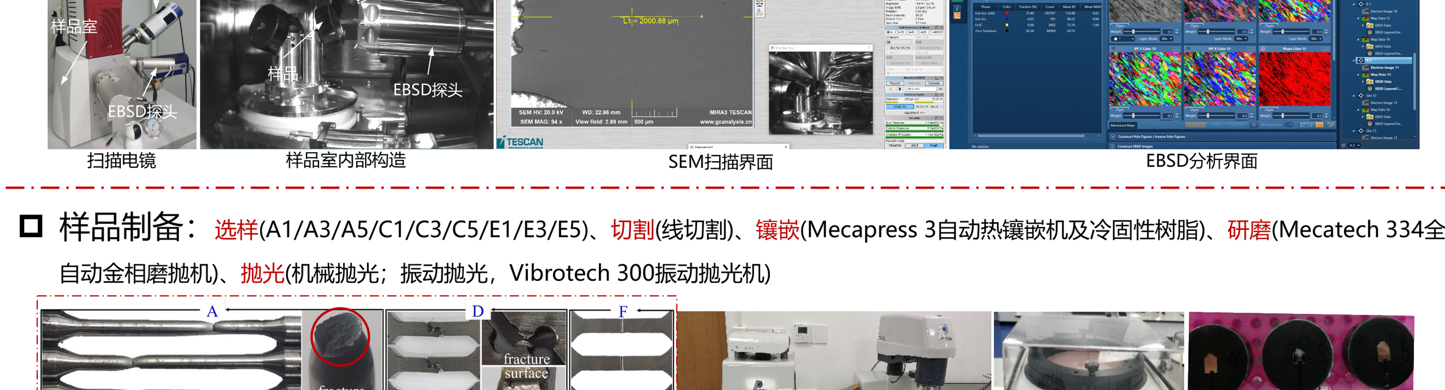
EBSD样品制备与表征路径
选样、切割、镶嵌、研磨与抛光；SEM与EBSD承担不同表征任务。
备用02 / 12 ｜ 论文2.5.1节；原答辩第17页 ｜ 不计入主讲时间
Notes:
本页为专家提问时使用的备用资料，不计入主讲时间。选样、切割、镶嵌、研磨与抛光；SEM和EBSD各承担不同表征任务。图中保留原研究证据与坐标标注，解释时仍应限定到本文试验或数值模型的条件，不能将单一构造的变化直接推广到所有连接。

Slide 47
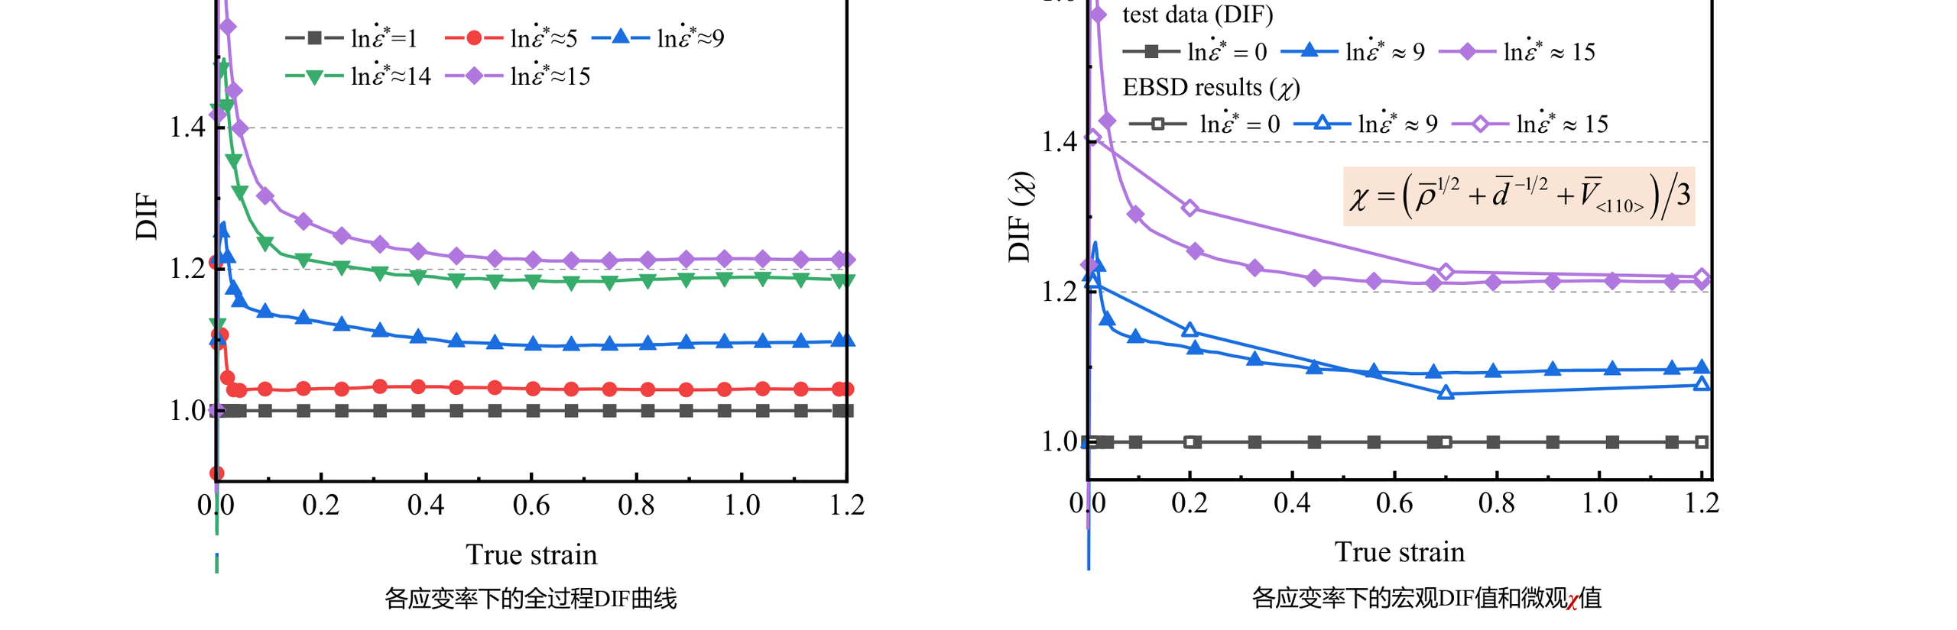
宏观DIF与微观指标χ的变化趋势相互印证
χ综合位错、晶粒与织构贡献，用于宏微观趋势对照。
不将微观指标等同为独立本构定律。
备用03 / 12 ｜ 论文2.5节；原答辩第20页 ｜ 不计入主讲时间
Notes:
本页为专家提问时使用的备用资料，不计入主讲时间。指标χ用于综合位错、晶粒与织构的贡献；不将其等同为独立本构定律。图中保留原研究证据与坐标标注，解释时仍应限定到本文试验或数值模型的条件，不能将单一构造的变化直接推广到所有连接。

Slide 48
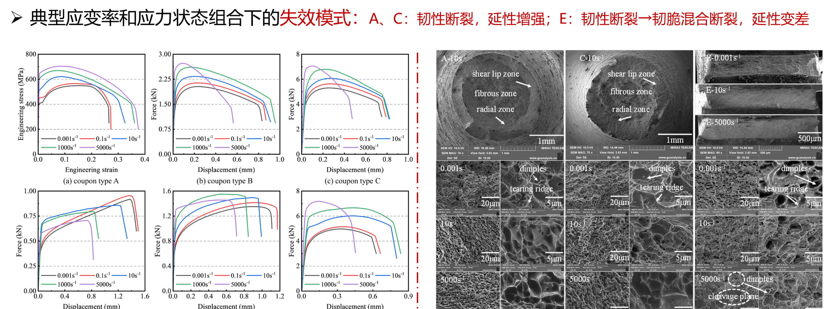
动态断裂响应与断口证据
拉伸与剪切主导状态分别讨论；力学曲线与断口形貌互相补充。
载荷—位移与工程应力—应变不可混作同一纵轴。
备用04 / 12 ｜ 论文3.2—3.3节；原答辩第26页 ｜ 不计入主讲时间
Notes:
本页为专家提问时使用的备用资料，不计入主讲时间。拉伸与剪切主导状态分别讨论；载荷位移与工程应力应变不可混作同一纵轴。图中保留原研究证据与坐标标注，解释时仍应限定到本文试验或数值模型的条件，不能将单一构造的变化直接推广到所有连接。

Slide 49
CD-LMVGM跨材料比较与参数版本说明
论文当前版本
6个独立参数
含η常数项
跨材料RMSE
均值为6.77%
5参数与7.31%的旧稿不沿用
备用05 / 12 ｜ 论文3.5.2节，图3.36 ｜ 不计入主讲时间
Notes:
本页为专家提问时使用的备用资料，不计入主讲时间。论文采用6参数形式；原稿5参数及7.31%的旧版结果不沿用。图中保留原研究证据与坐标标注，解释时仍应限定到本文试验或数值模型的条件，不能将单一构造的变化直接推广到所有连接。

Slide 50
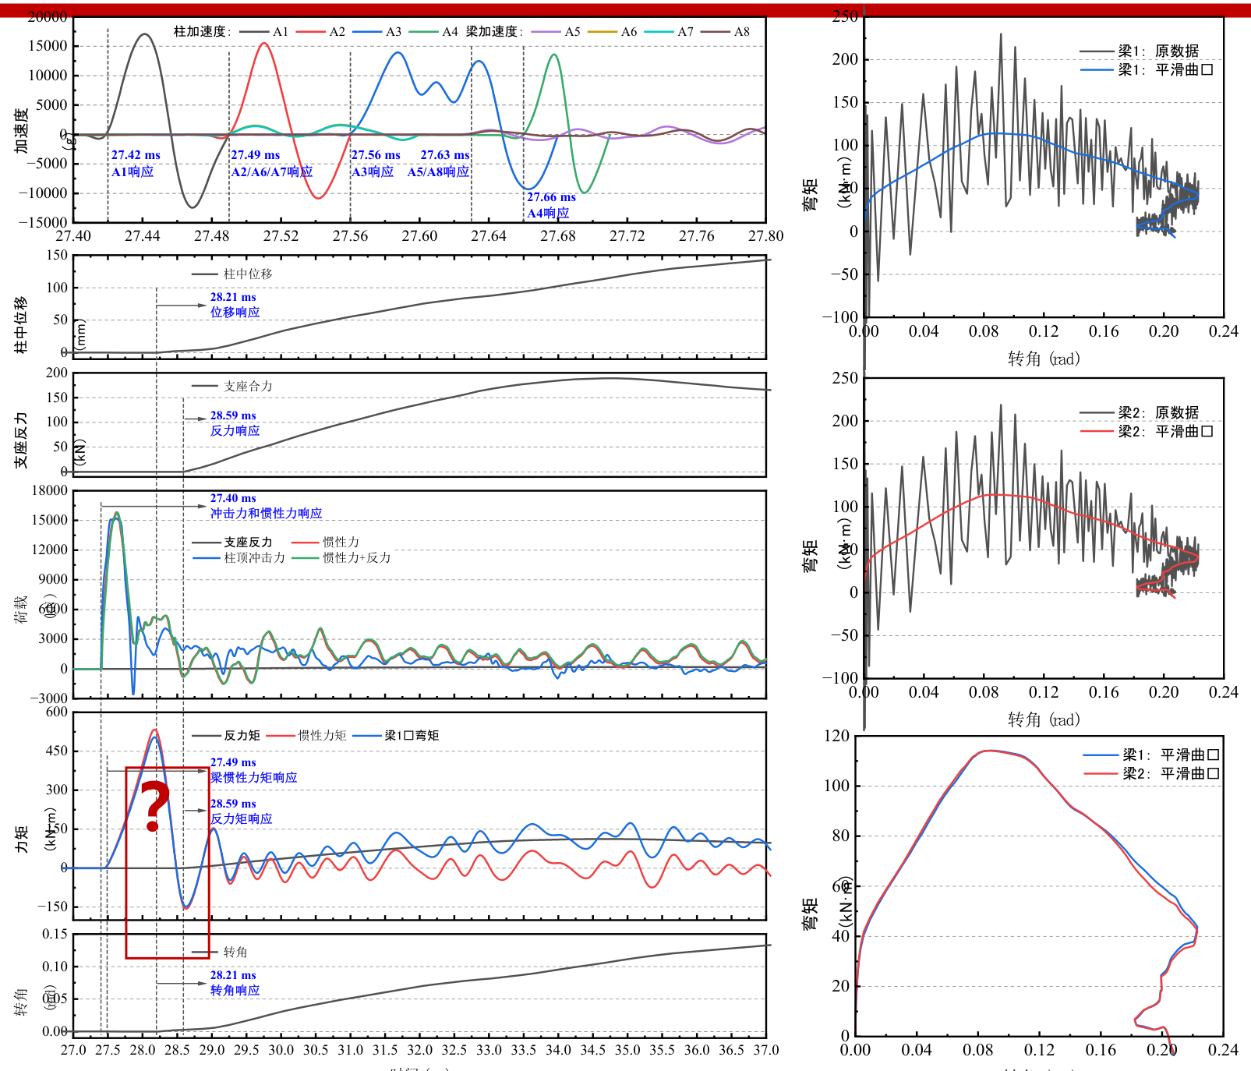
端板节点：瞬态响应与内力恢复
时序对照
冲击力与惯性力
位移与支座反力
反力矩与惯性力矩
最终弯矩与转角
关注峰值所在阶段与识别方法
备用06 / 12 ｜ 论文4.4节；原答辩第44页 ｜ 不计入主讲时间
Notes:
本页为专家提问时使用的备用资料，不计入主讲时间。对照力、惯性、位移及弯矩时序，说明识别方法与峰值所在阶段。图中保留原研究证据与坐标标注，解释时仍应限定到本文试验或数值模型的条件，不能将单一构造的变化直接推广到所有连接。

Slide 51
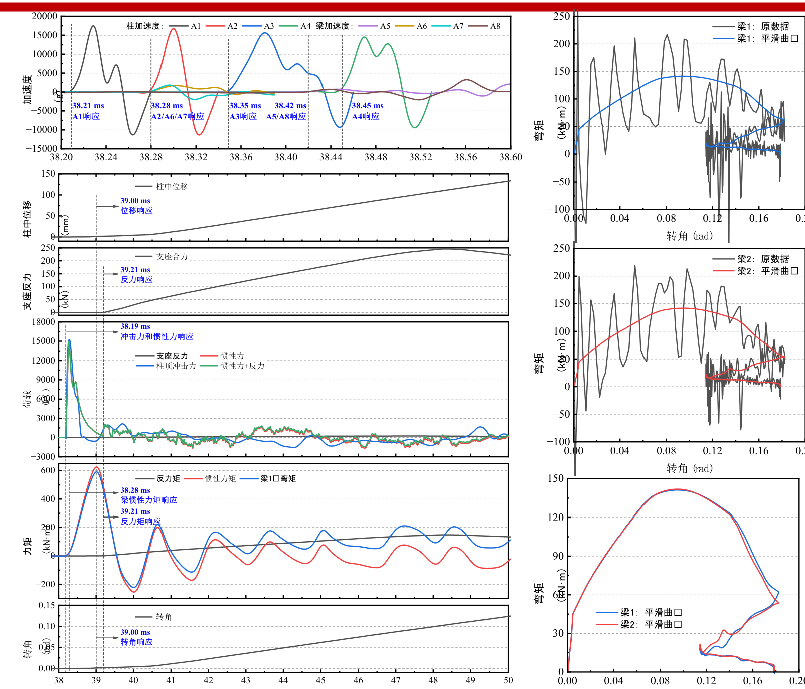
角钢节点：多源响应与损伤演化
多组件响应
界面滑移
翼缘角钢弯曲
螺栓及孔边损伤
区分不同组件的作用，
解释峰后剩余传力。
备用07 / 12 ｜ 论文4.5节；原答辩第46页 ｜ 不计入主讲时间
Notes:
本页为专家提问时使用的备用资料，不计入主讲时间。区分界面滑移、翼缘角钢弯曲与螺栓/孔边损伤的作用。图中保留原研究证据与坐标标注，解释时仍应限定到本文试验或数值模型的条件，不能将单一构造的变化直接推广到所有连接。

Slide 52
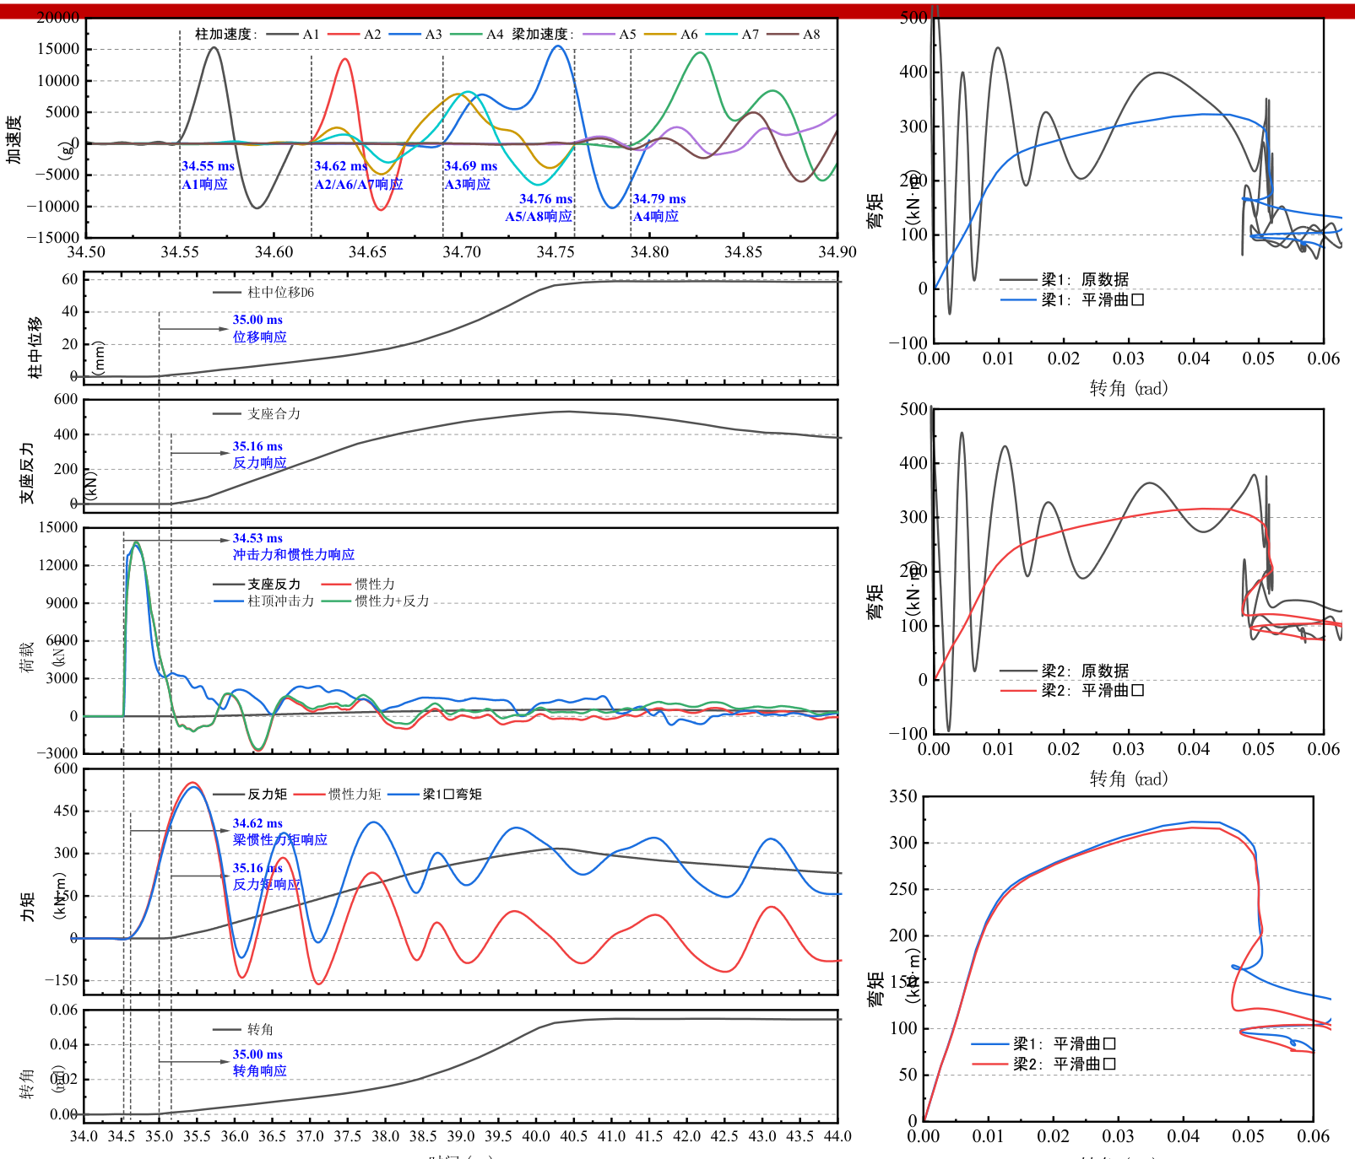
栓焊节点：主次传力路径转换的响应证据
翼缘损伤之后
腹板连接参与剩余传力，
并继续发展损伤。
评价不仅看峰值，
还看传力路径如何接替。
备用08 / 12 ｜ 论文4.6节；原答辩第48页 ｜ 不计入主讲时间
Notes:
本页为专家提问时使用的备用资料，不计入主讲时间。受拉翼缘损伤后，腹板连接参与剩余传力；不只讨论峰值。图中保留原研究证据与坐标标注，解释时仍应限定到本文试验或数值模型的条件，不能将单一构造的变化直接推广到所有连接。

Slide 53
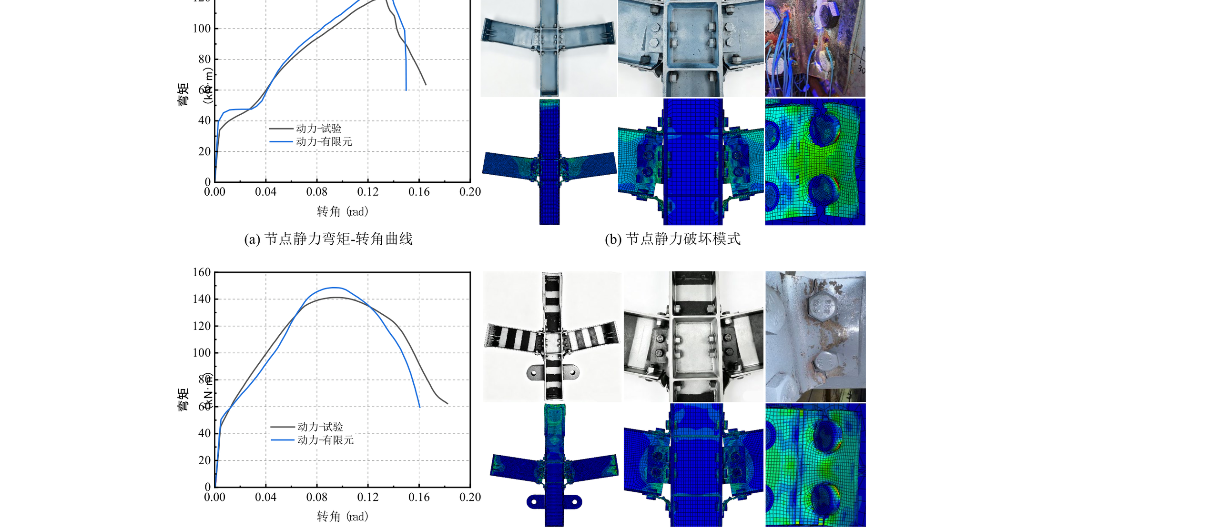
有限元验证：角钢节点
对照弯矩—转角与主要破坏位置；峰后退化速度仍存在模拟误差。
备用09 / 12 ｜ 论文5.2节；原答辩第51页 ｜ 不计入主讲时间
Notes:
本页为专家提问时使用的备用资料，不计入主讲时间。对照弯矩—转角和主要破坏位置；峰后响应仍存在模拟误差。图中保留原研究证据与坐标标注，解释时仍应限定到本文试验或数值模型的条件，不能将单一构造的变化直接推广到所有连接。

Slide 54
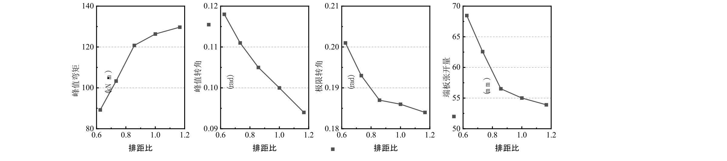
端板螺栓布置对抗力与变形的影响
几何关系改变组件相对强弱，并影响峰值与转角。
λ定义按论文统一；原稿图内符号按原始证据保留，使用前需对照。
备用10 / 12 ｜ 论文5.3节；原答辩第56页 ｜ 不计入主讲时间
Notes:
本页为专家提问时使用的备用资料，不计入主讲时间。几何关系改变组件相对强弱；变量名称和λ定义按论文统一。图中保留原研究证据与坐标标注，解释时仍应限定到本文试验或数值模型的条件，不能将单一构造的变化直接推广到所有连接。

Slide 55
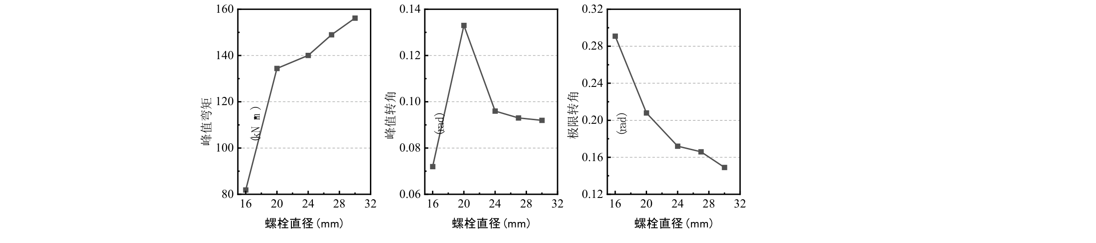
角钢螺栓直径改变薄弱组件与损伤路径
比较螺栓失效与角钢净截面损伤的转换。
构造变化同时影响峰值抗力、转角与损伤位置。
备用11 / 12 ｜ 论文5.4节；原答辩第60页 ｜ 不计入主讲时间
Notes:
本页为专家提问时使用的备用资料，不计入主讲时间。比较螺栓失效与角钢净截面损伤的转换，同时关注转角。图中保留原研究证据与坐标标注，解释时仍应限定到本文试验或数值模型的条件，不能将单一构造的变化直接推广到所有连接。

Slide 56
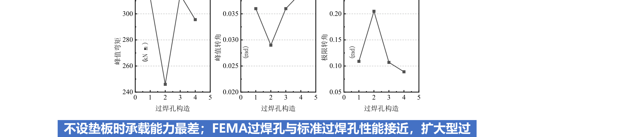
过焊孔构造改变翼缘有效截面与损伤发展
标准、无垫板、FEMA及扩大型构造的对照。
比较结论仅适用于本文参数与边界，不能推广为通用构造优劣排序。
备用12 / 12 ｜ 论文5.5节；原答辩第63页 ｜ 不计入主讲时间
Notes:
本页为专家提问时使用的备用资料，不计入主讲时间。标准、无垫板、FEMA及扩大型构造比较仅适用于本文参数与边界。图中保留原研究证据与坐标标注，解释时仍应限定到本文试验或数值模型的条件，不能将单一构造的变化直接推广到所有连接。

